Slide 1


Tydzień Promocji zdrowia
08-14.2024

Slide 2
Dzień pracownika służby zdrowia

Slide 3
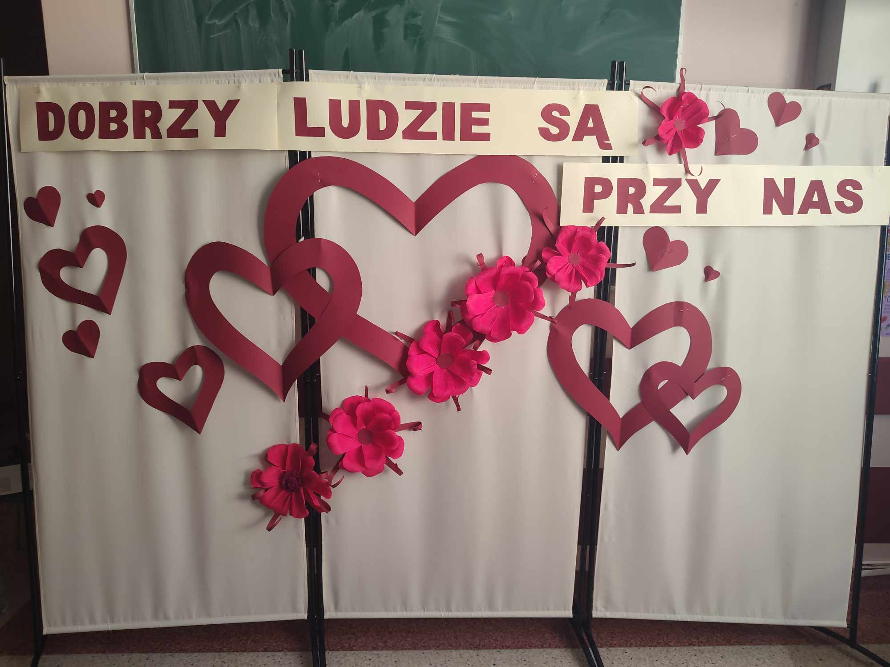
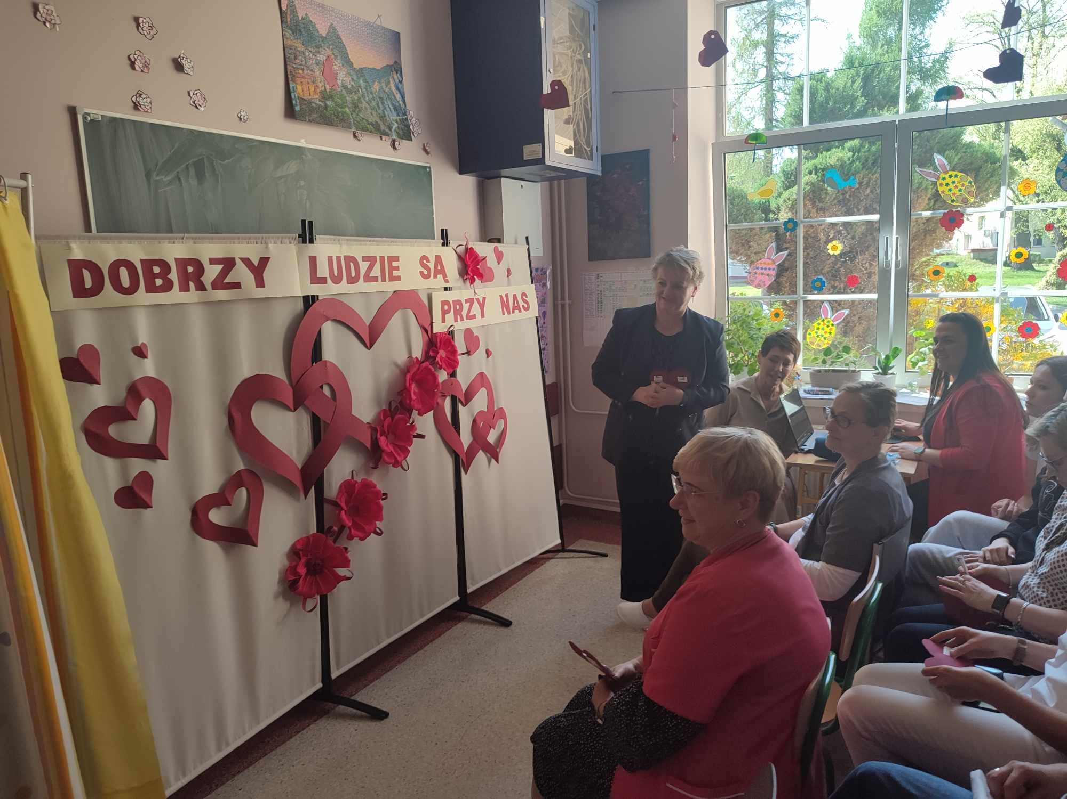
Dzień pracownika służby zdrowia - - 08.04.2024 PS Łańcut dzienny

Slide 4
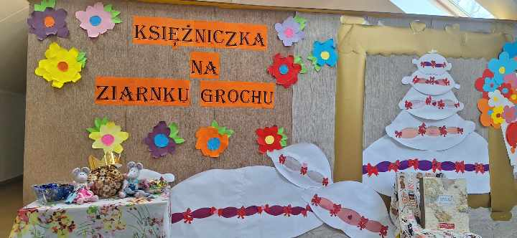
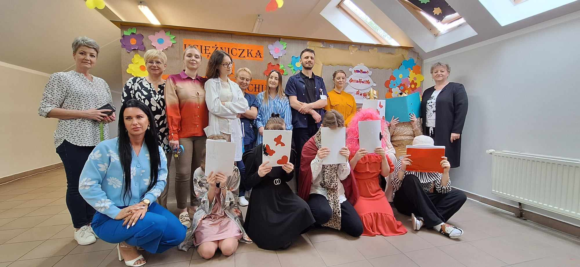
Występ szkolnego koła teatralego
"Księżniczka na ziarnku grochu"
-10 .04. 2024 PS Łańcut stacjonarny

Slide 5
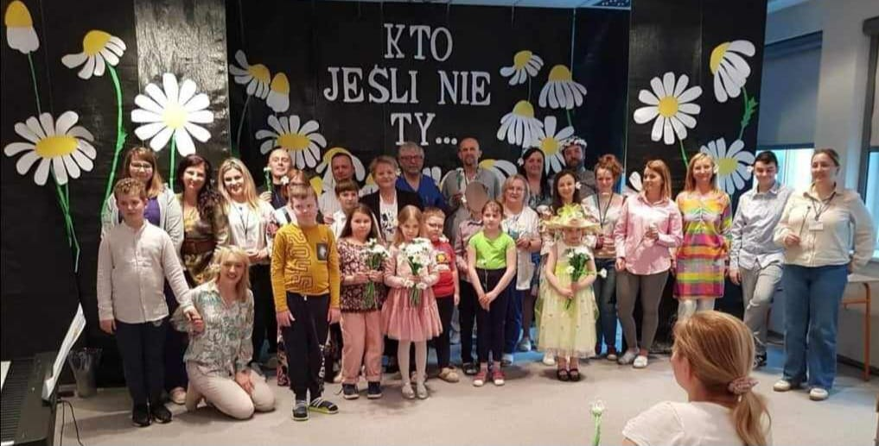
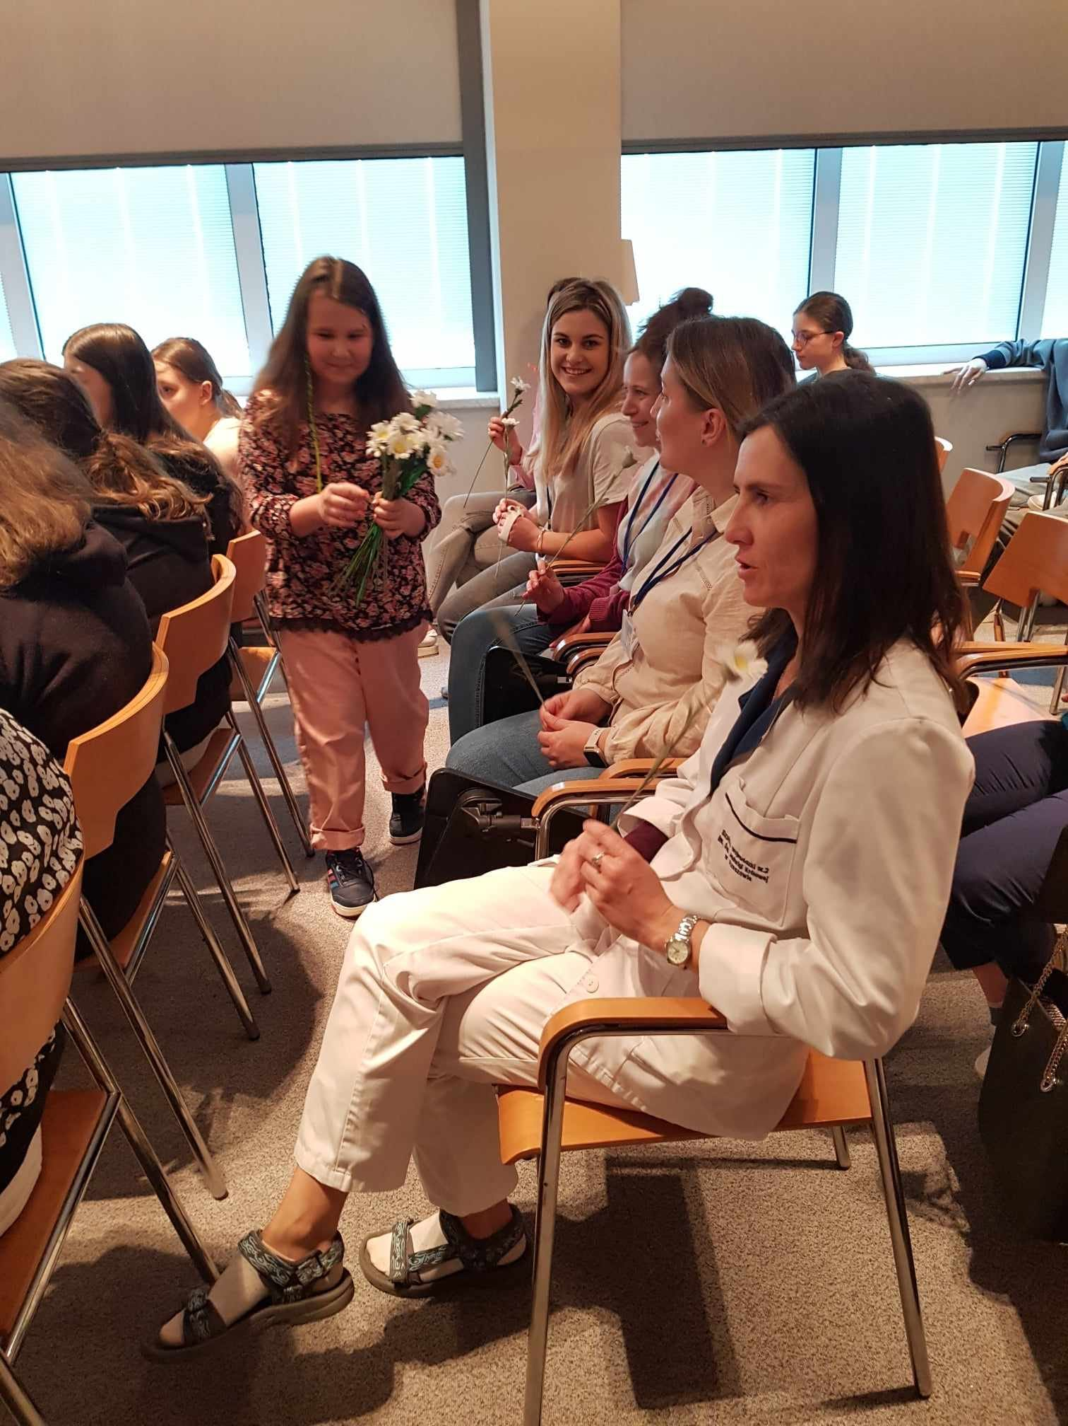
Ciągle w uszach brzmi "Sto lat dla Pracowników Służby Zdrowia" - 11.04.2024 KRORE

Slide 6
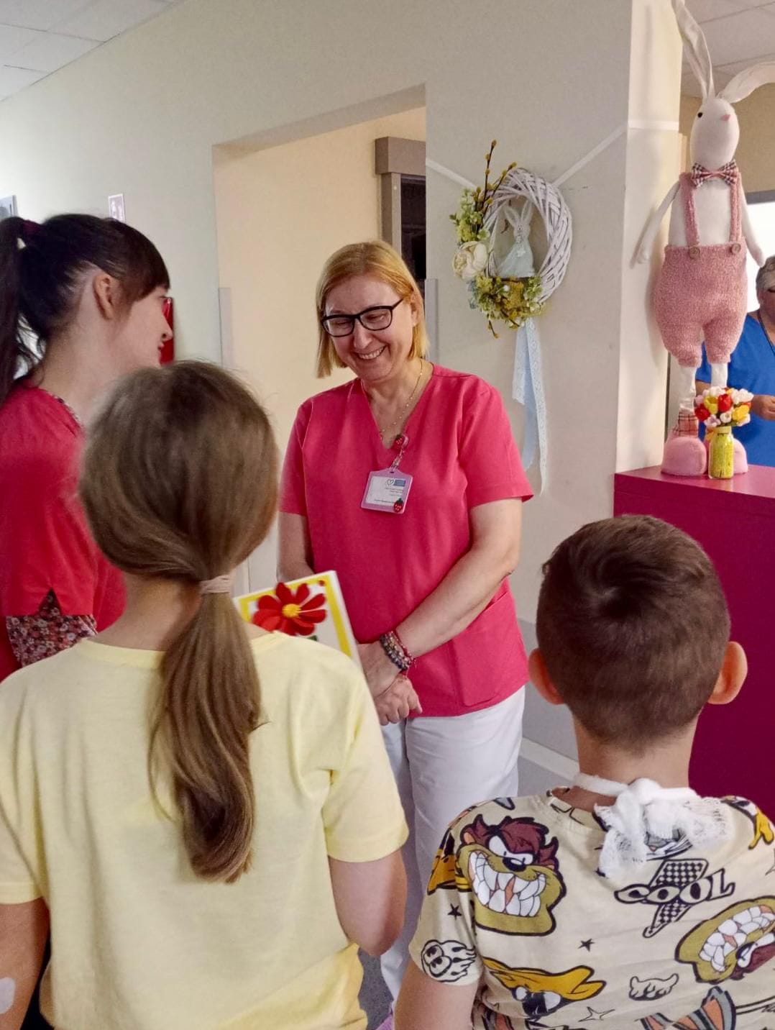
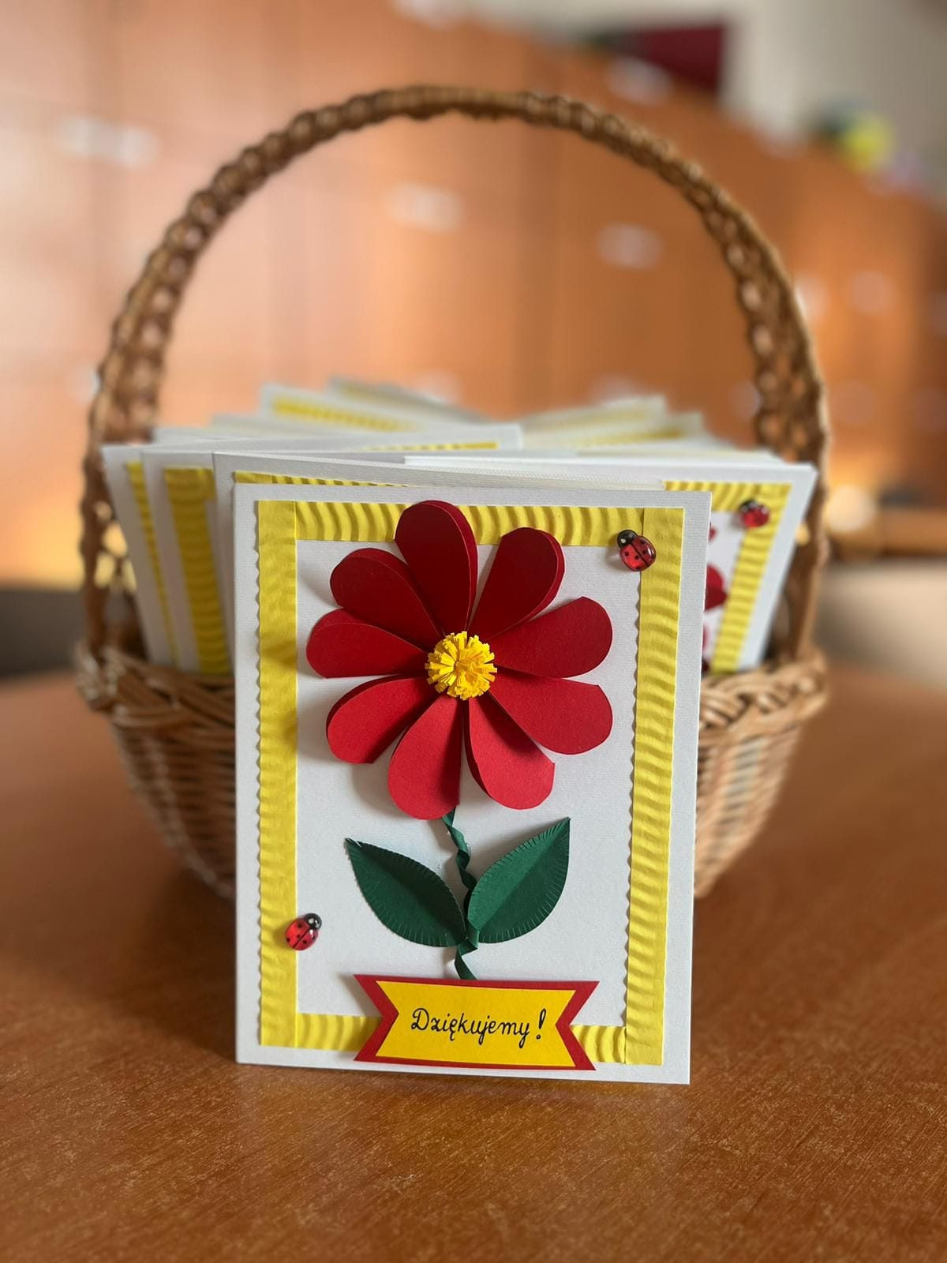
"Dziękujemy"
-11.04.2024 Szpital Lwowska

Slide 7


Akcje samorządu Uczniowskiego

Slide 8
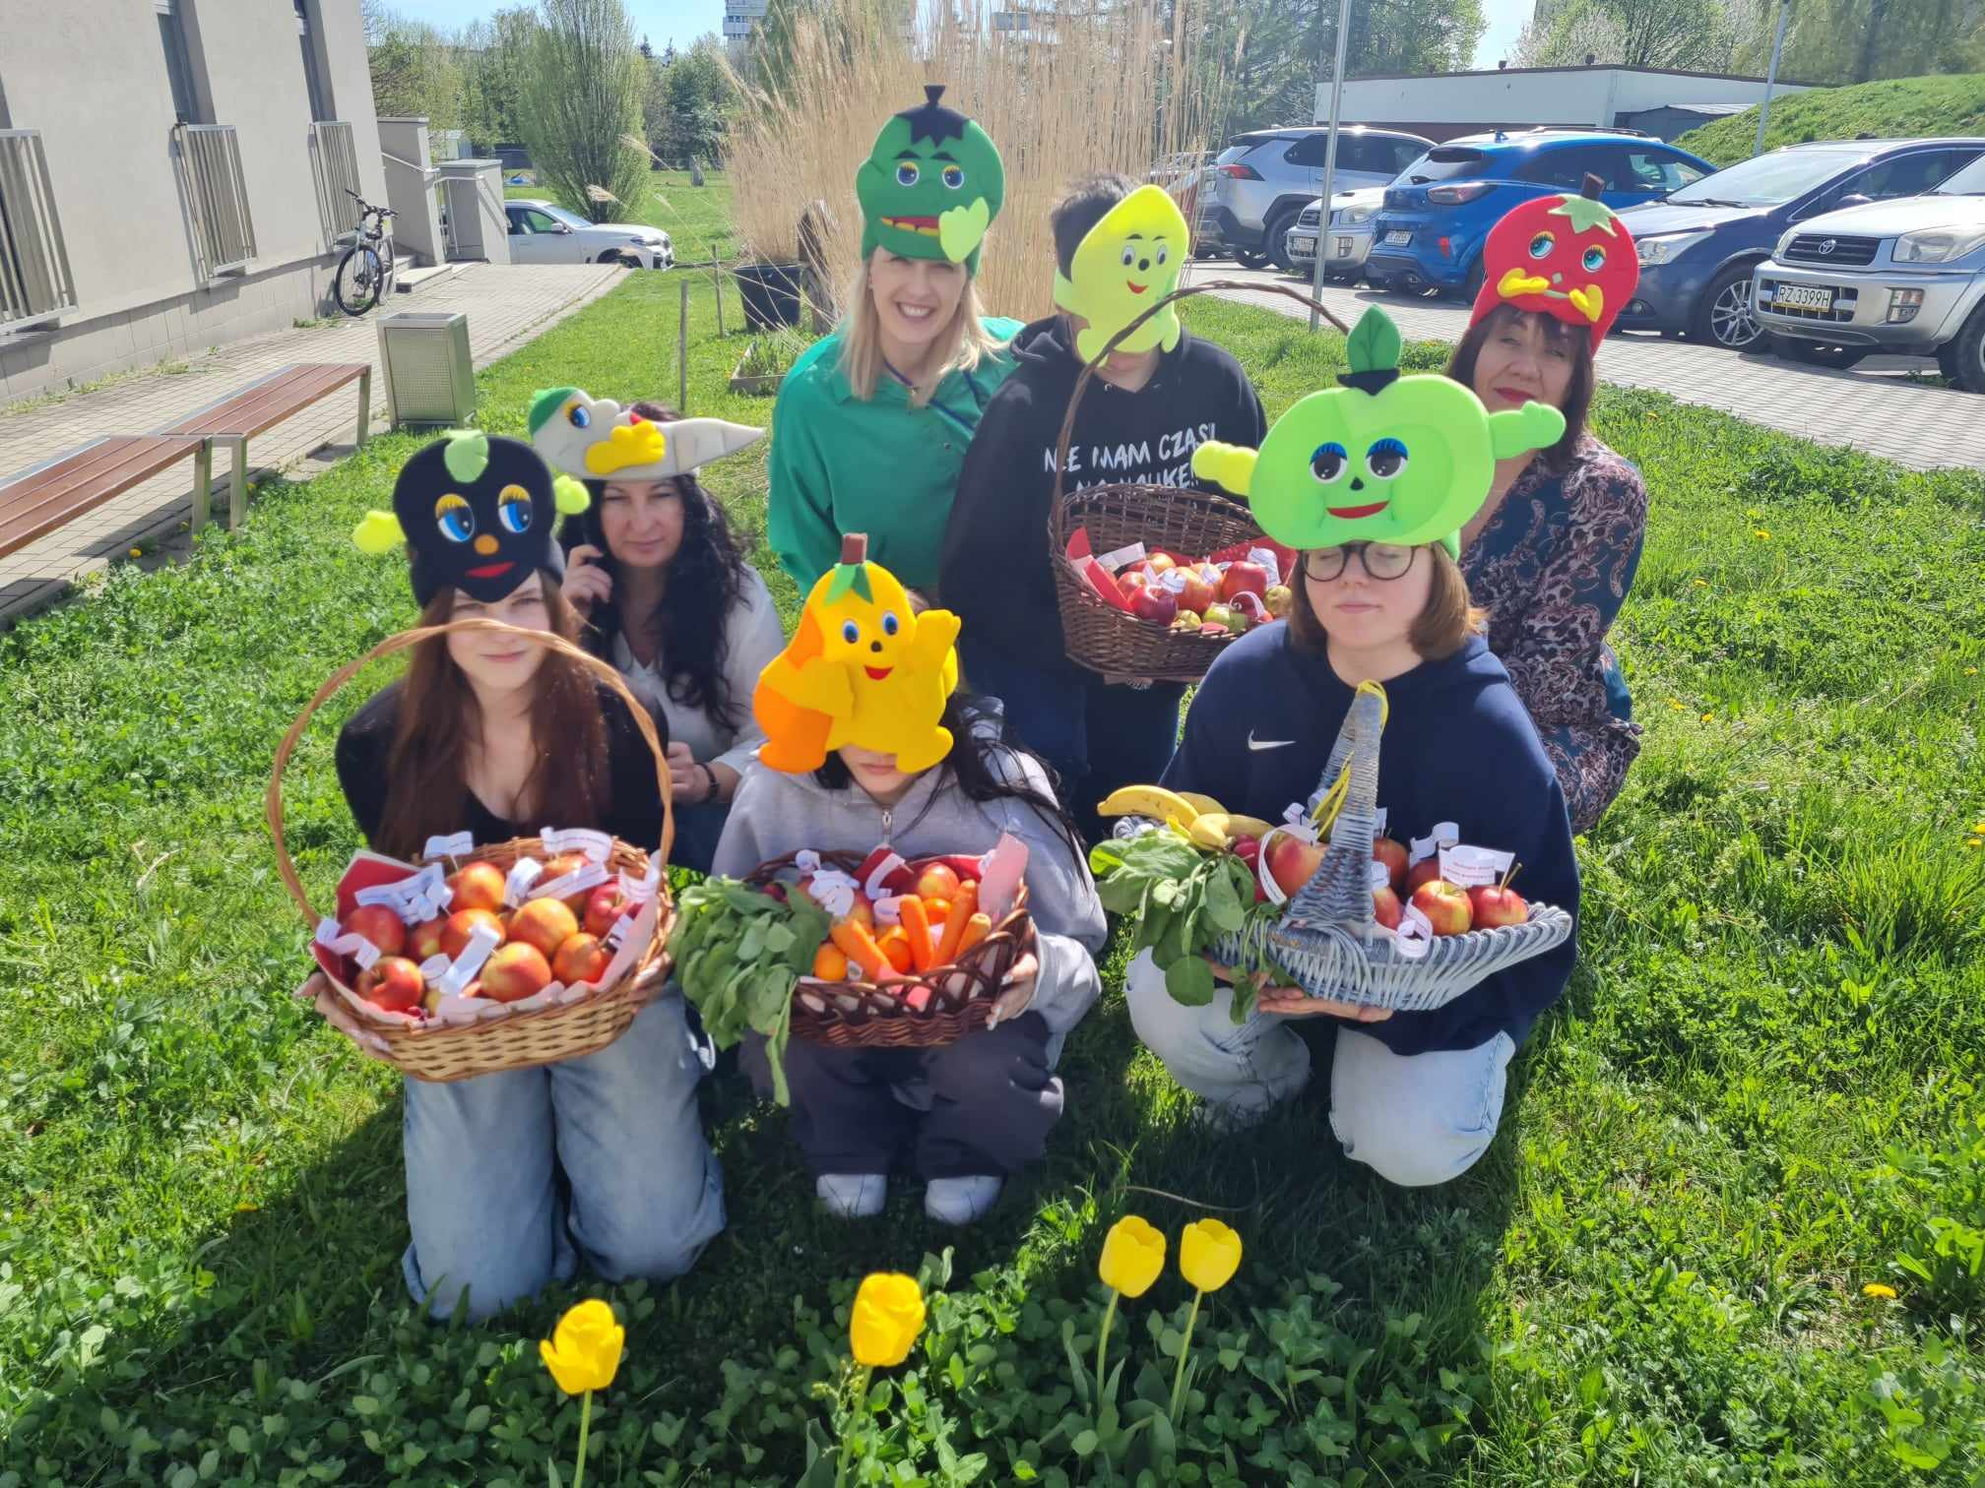
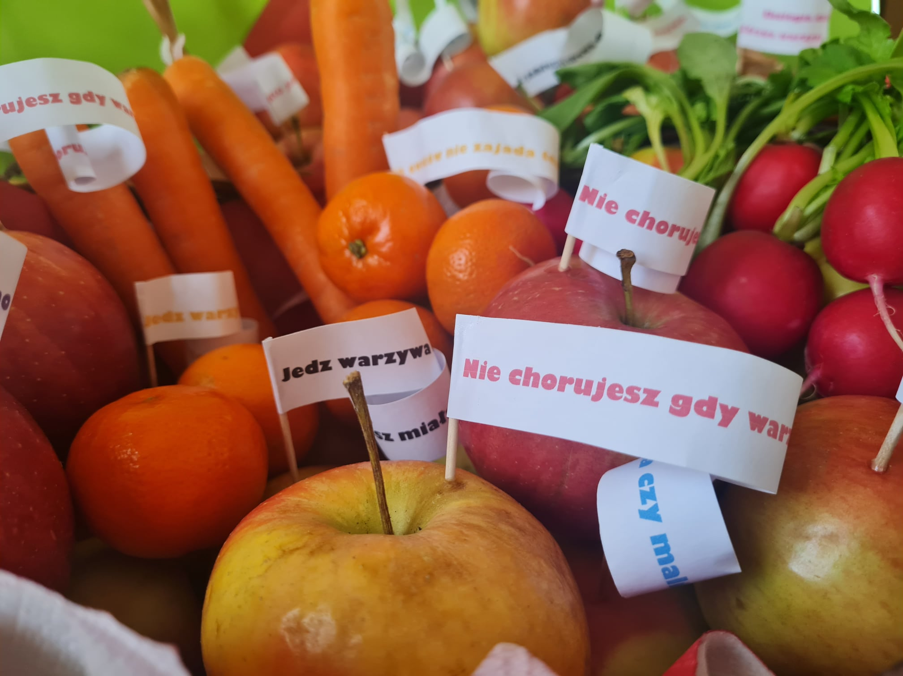
Z owocami Ci do Twarzy
Tydzień Promocji Zdrowia START
-08.04.2024 KRORE

Slide 9
Zajęcia promujące zdrowe odżywianie

Slide 10
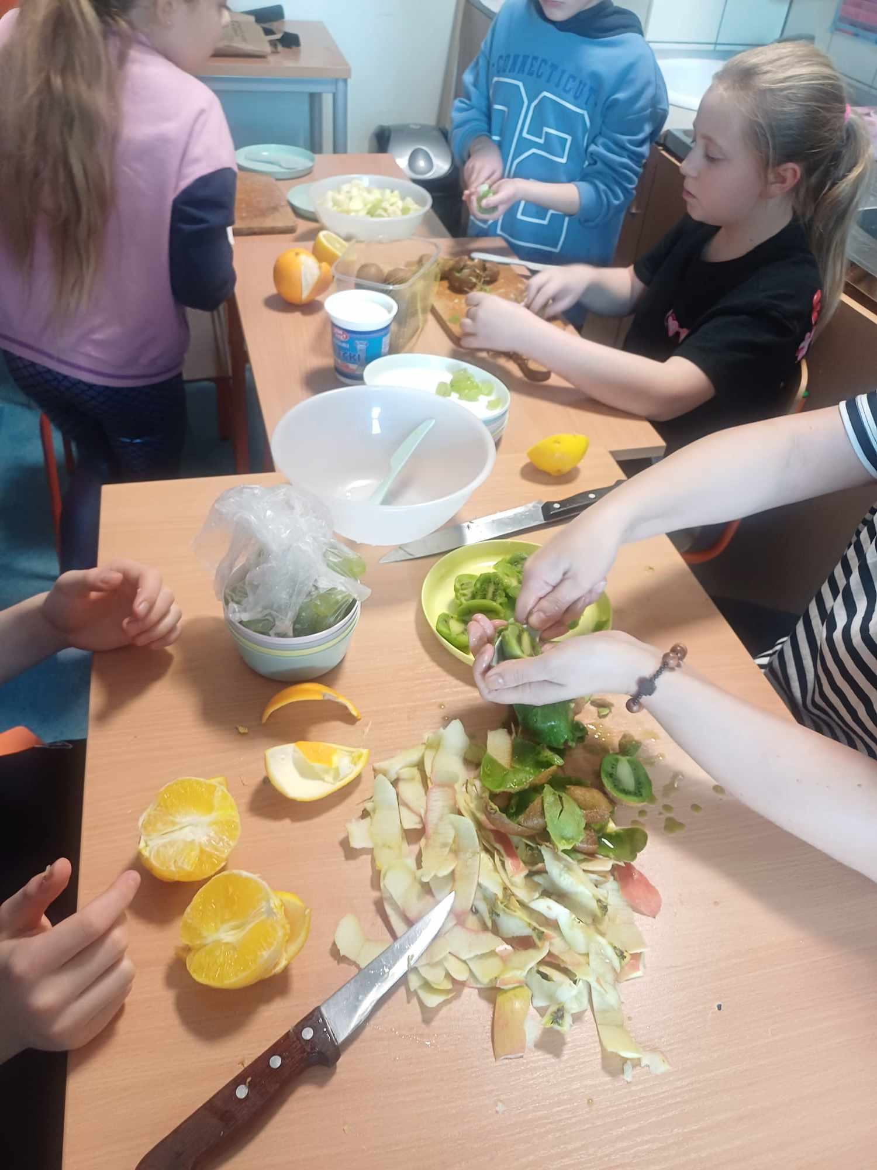
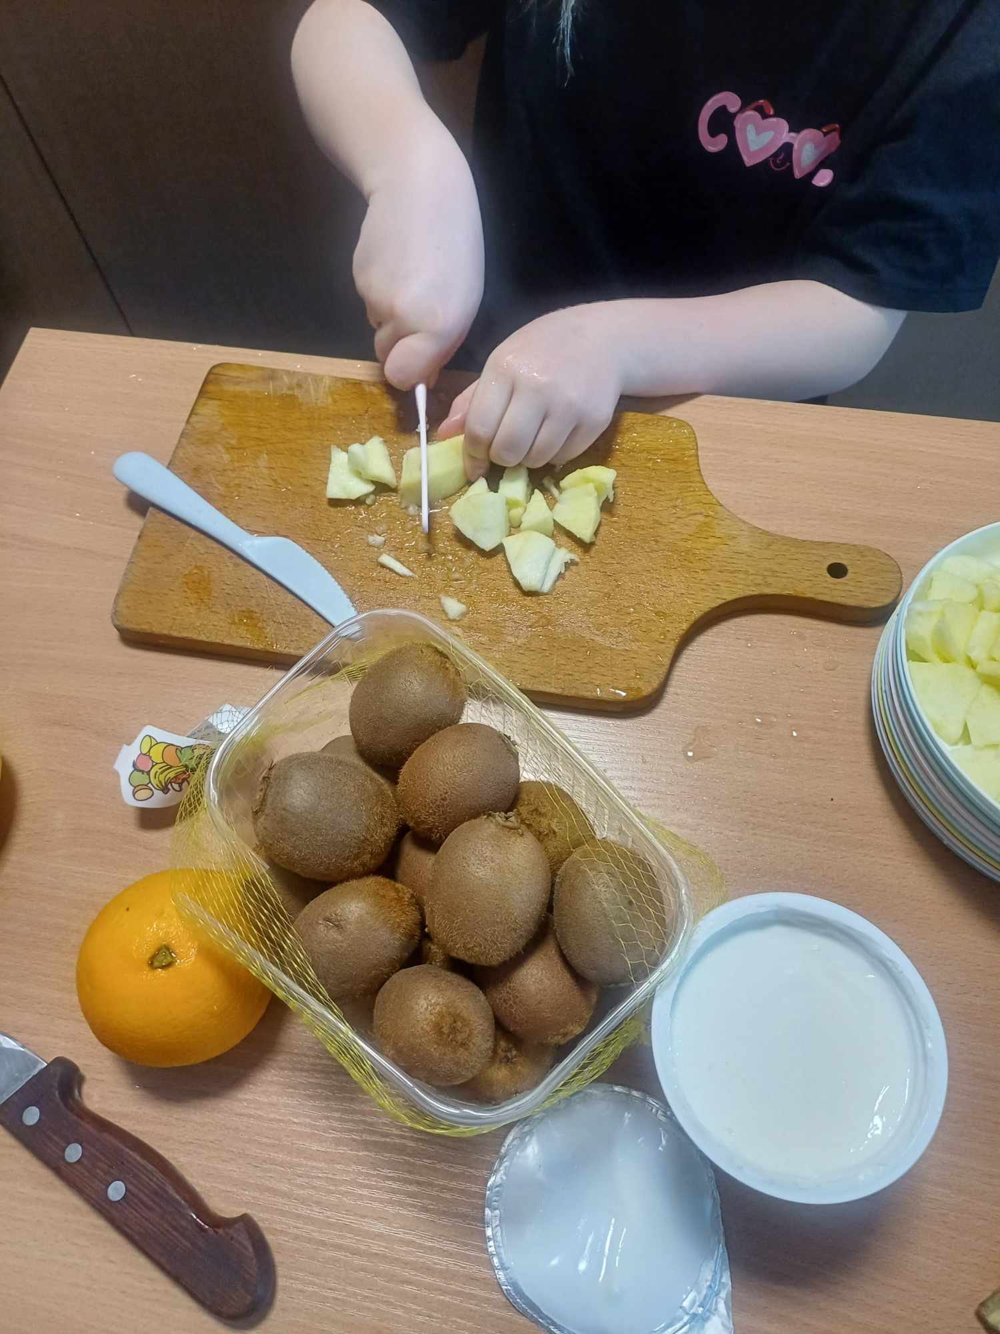
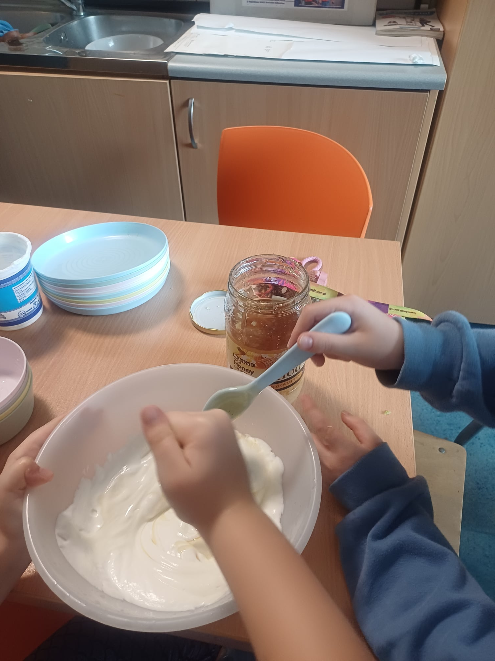
"Salatkowa Bąba Vitaminowa"
-09.04.2024 Reh KRORE

Slide 11
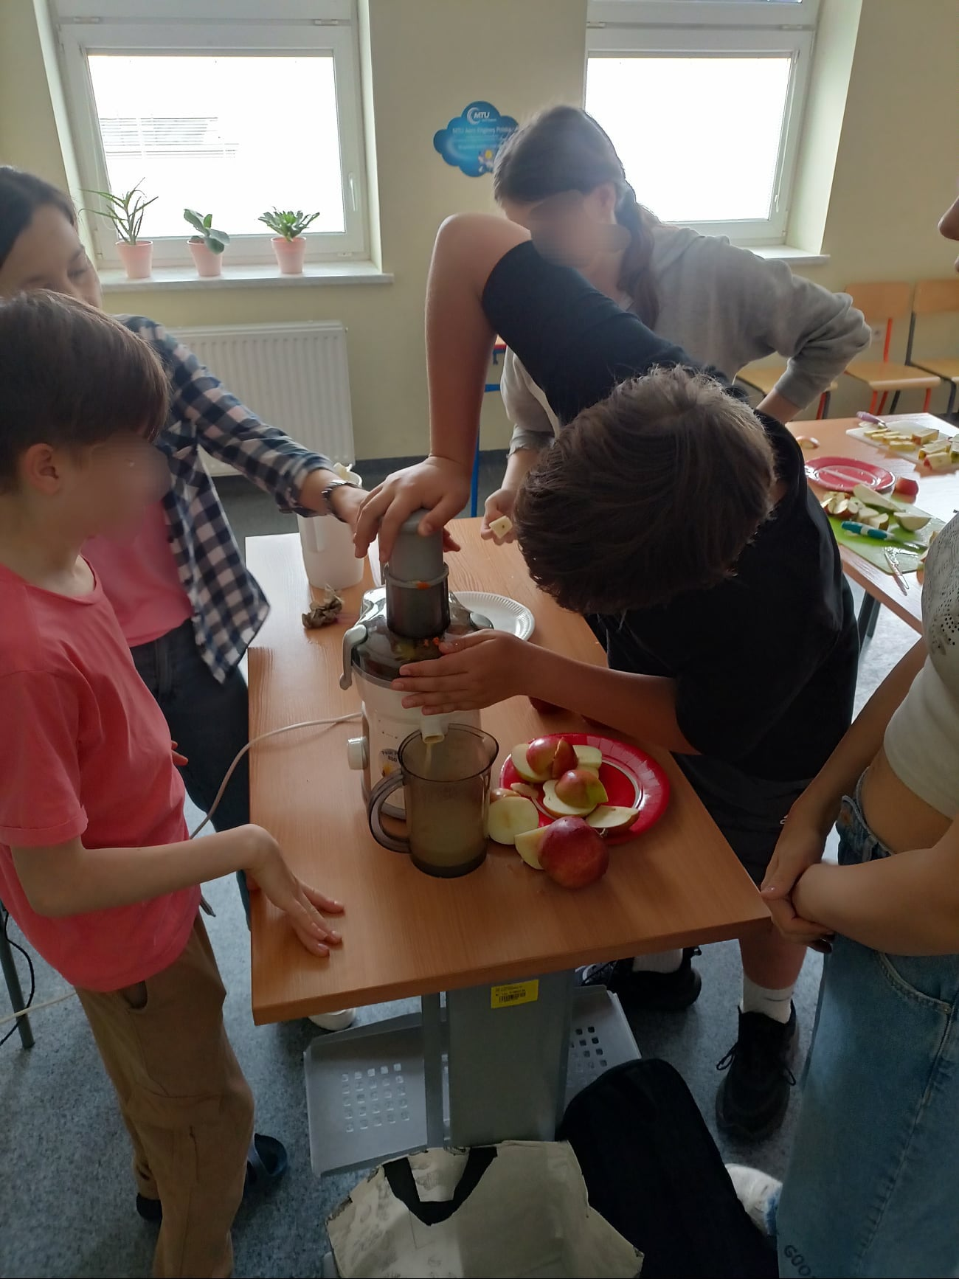
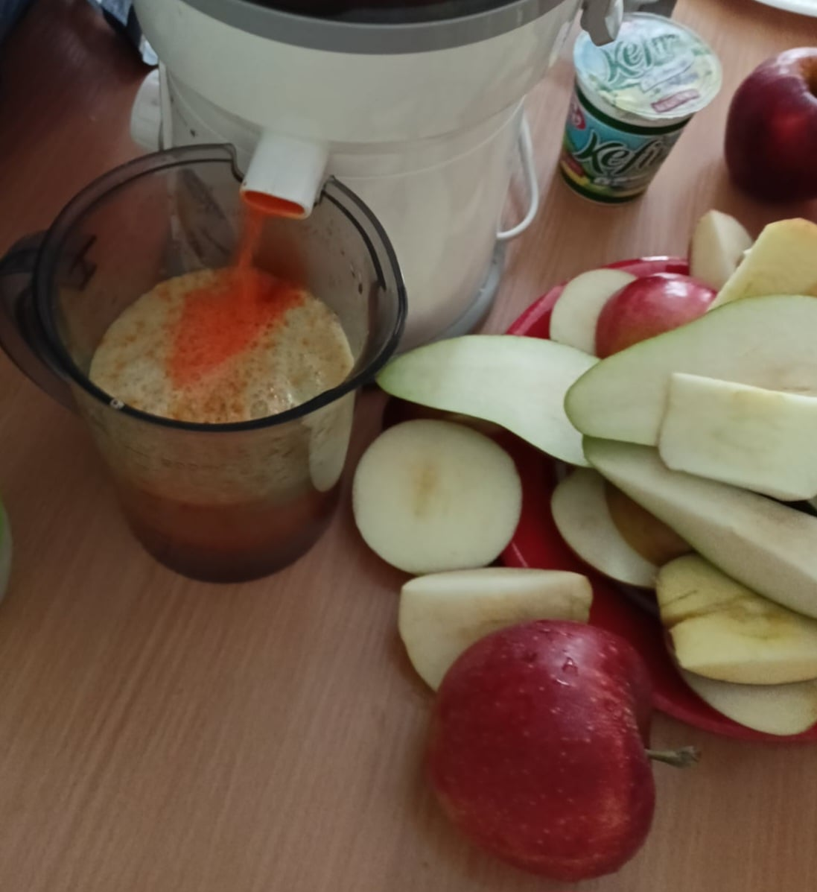
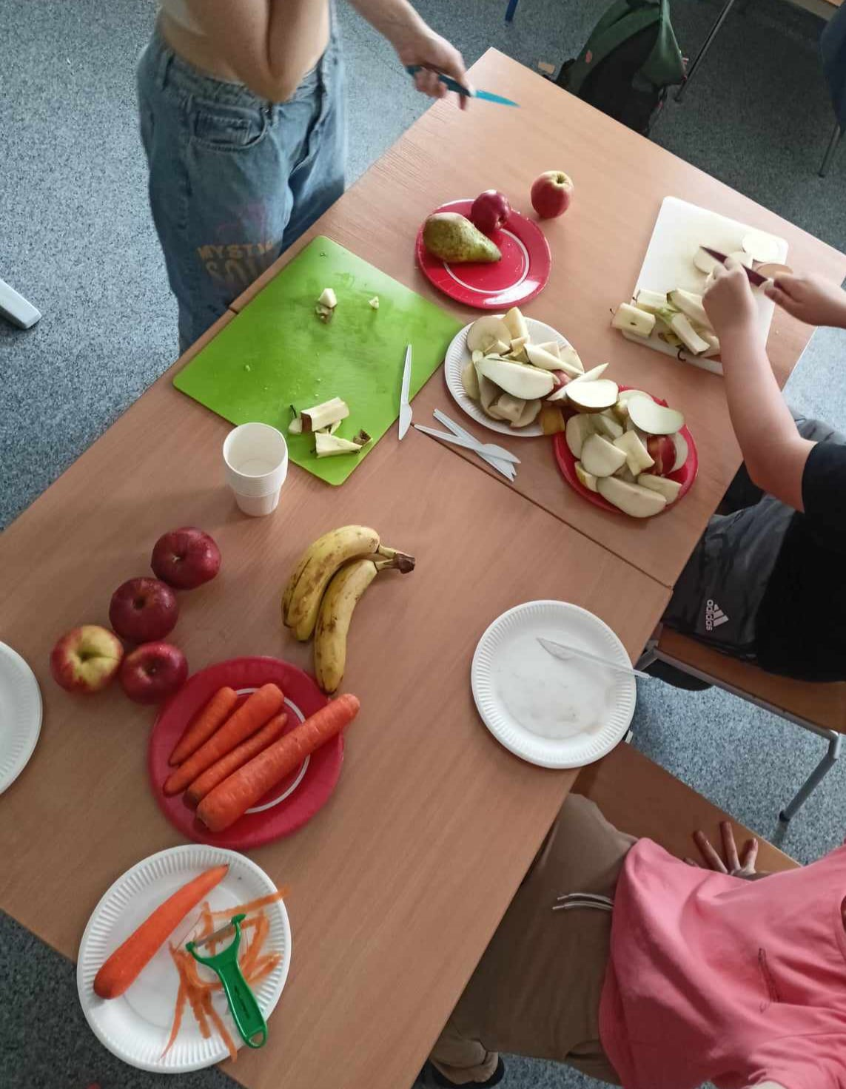
"Zdrowie w kropli soku"
-11.04.2024 PS KRORE

Slide 12
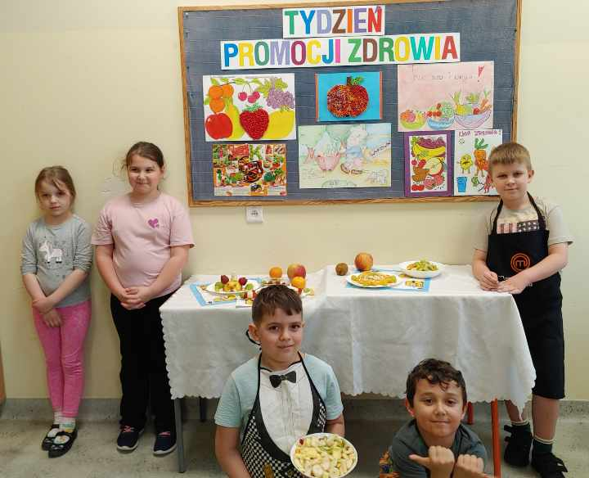
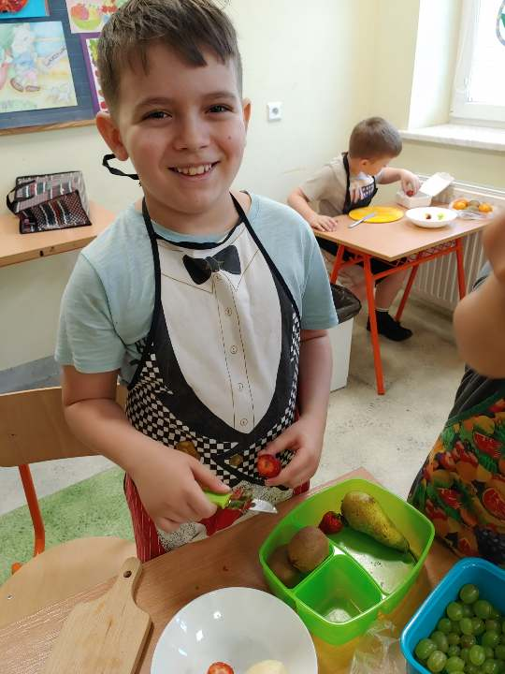
Sałatka owocowa - zajęcia kulinarne
-09.04.2024 PS KRORE

Slide 13
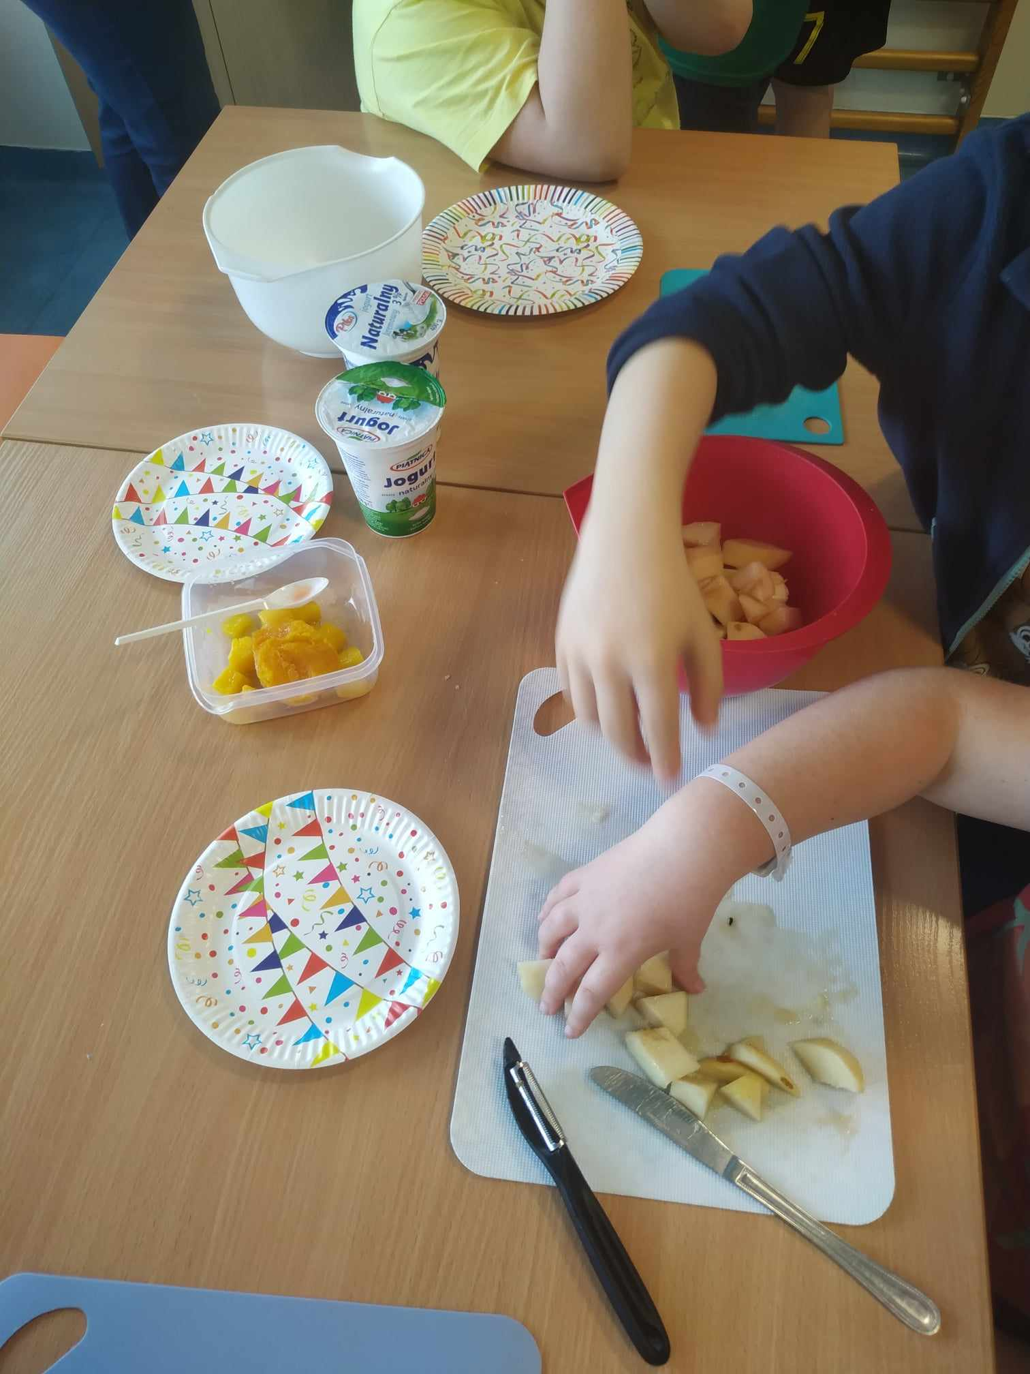
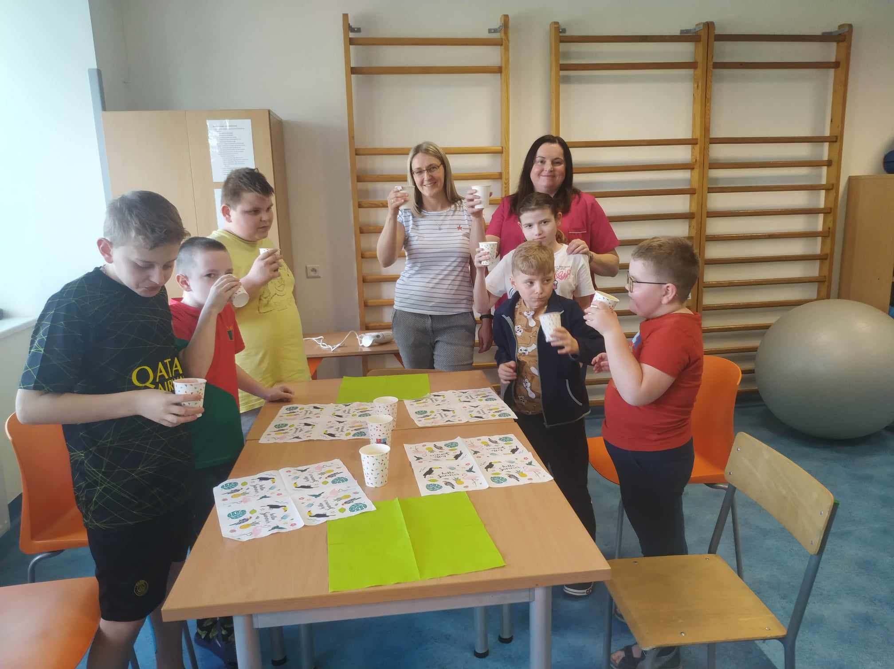
Przepisy układamy i zdrowe smoothi polecamy
-09.04.2024 REH KRORE

Slide 14
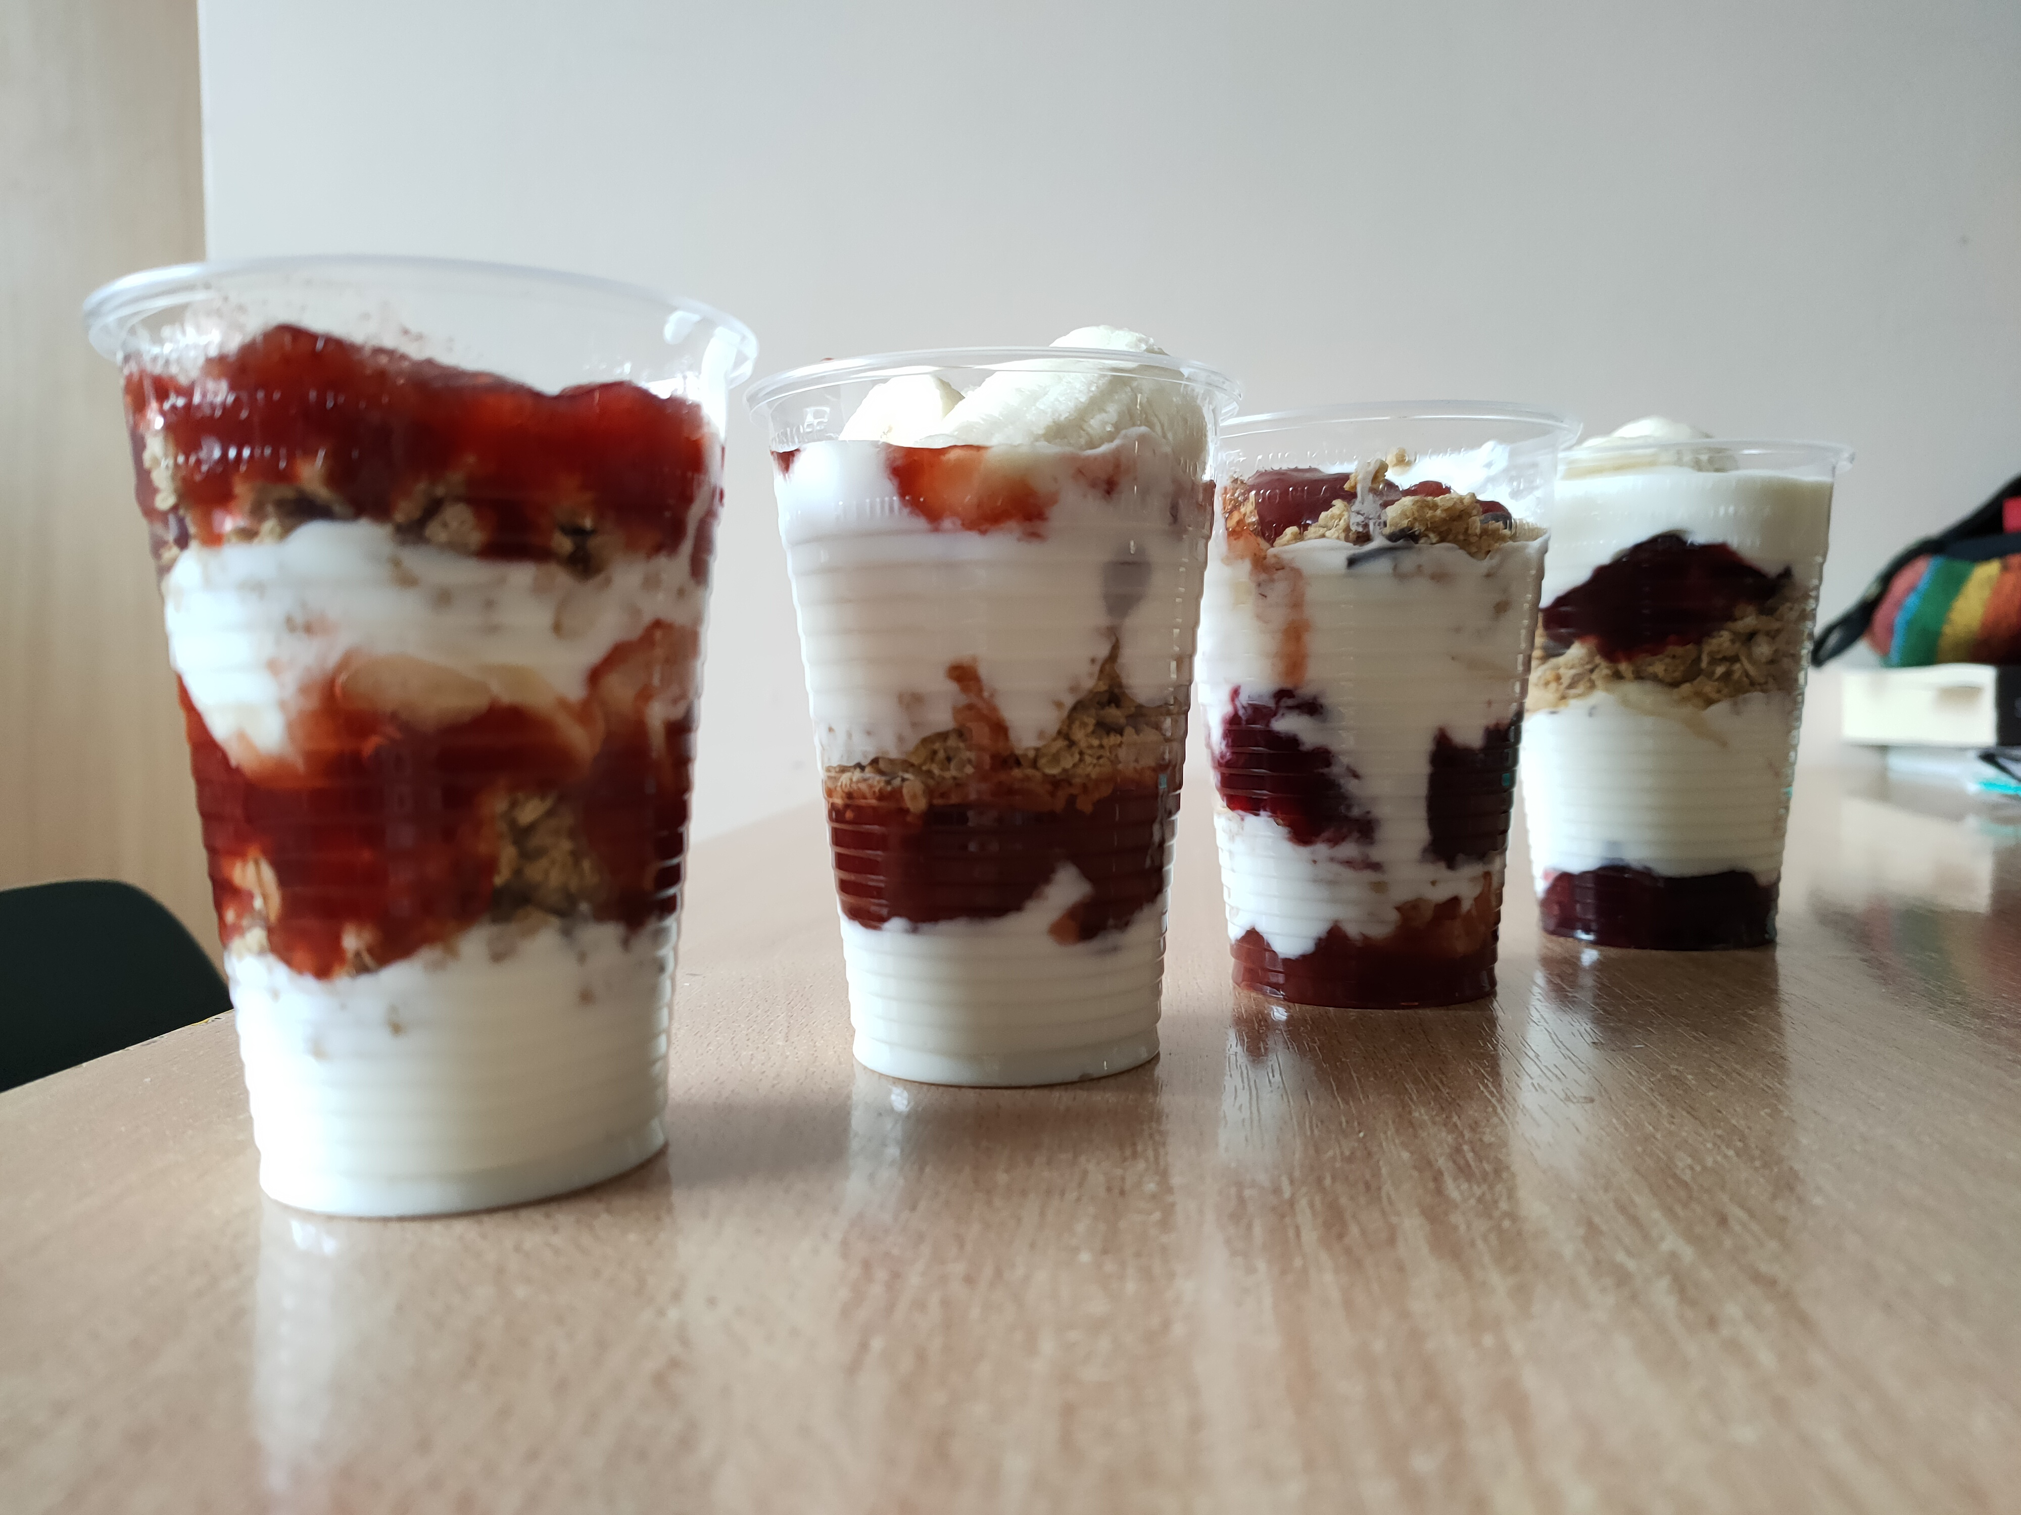
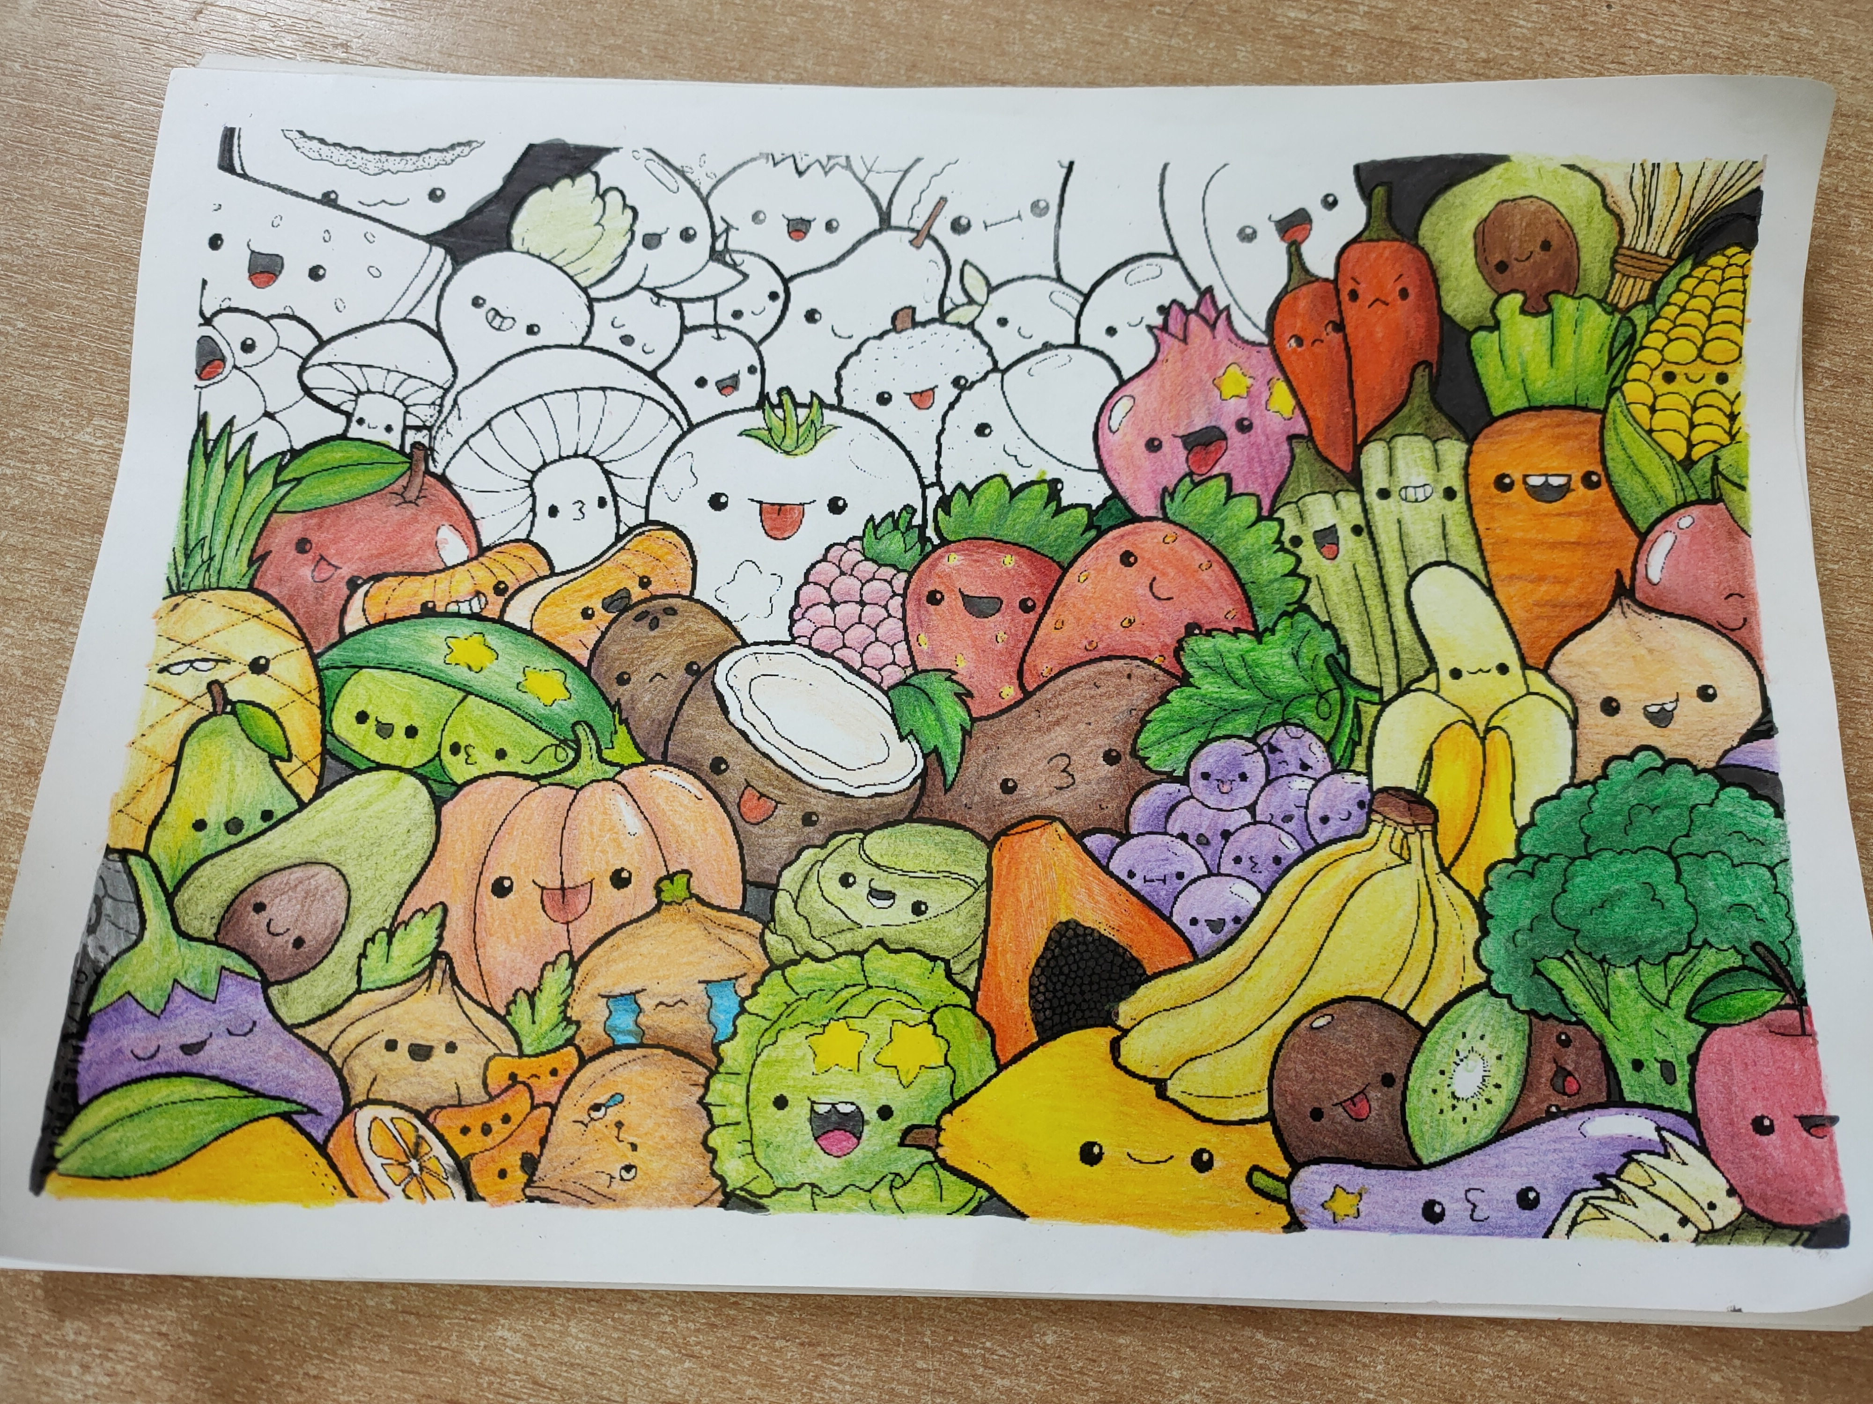
"Moje pyszne zdrowe śniadanie"
10.04.24, I – II LO PS Łańcut dzienny

Slide 15
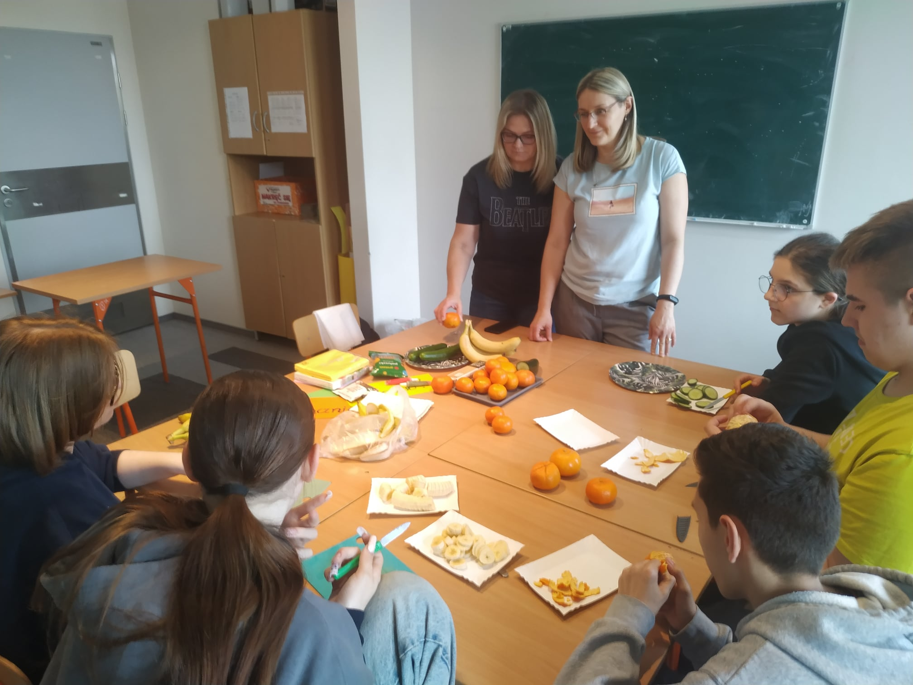
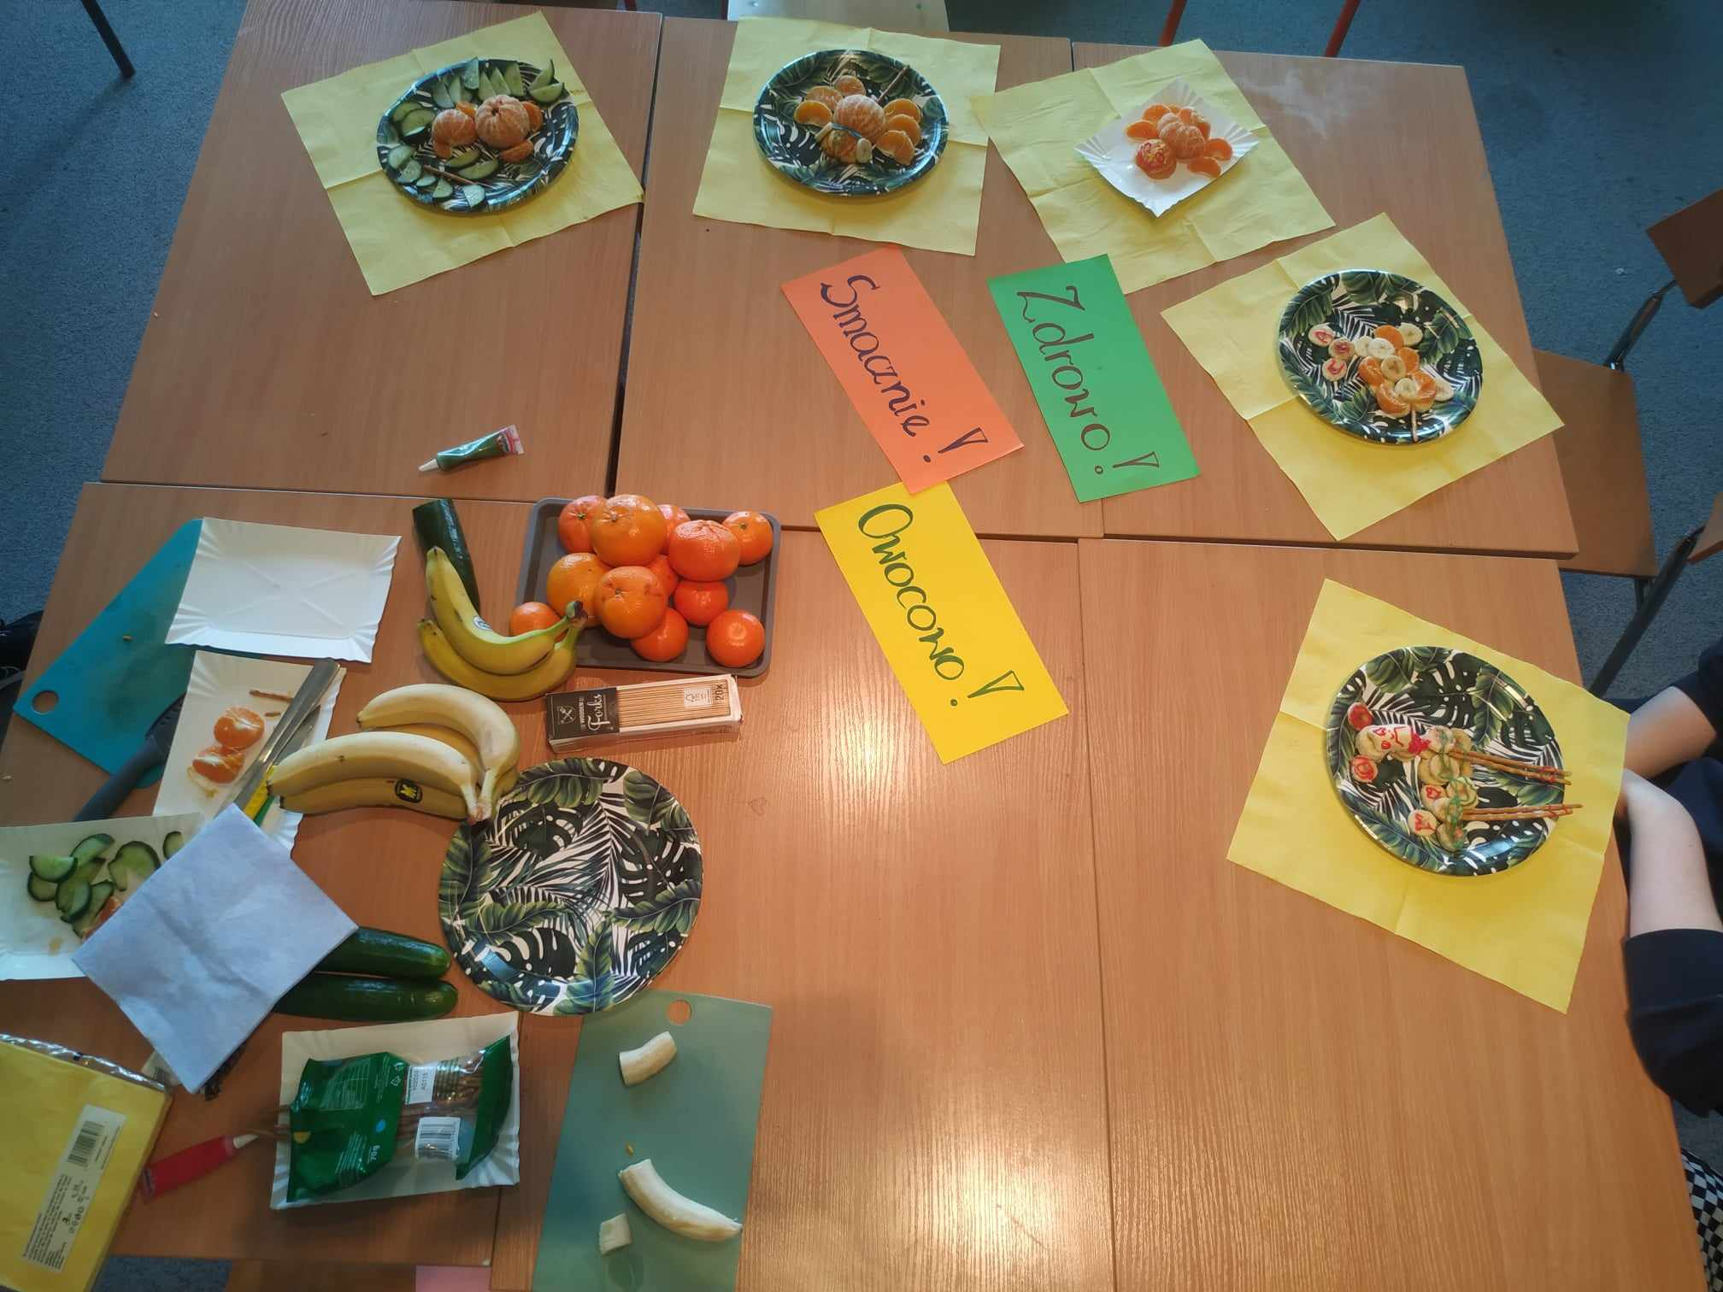
"Zdrowo, smacznie, owocowo" - warsztaty kulinarne
-11.04.2024 PS KRORE

Slide 16
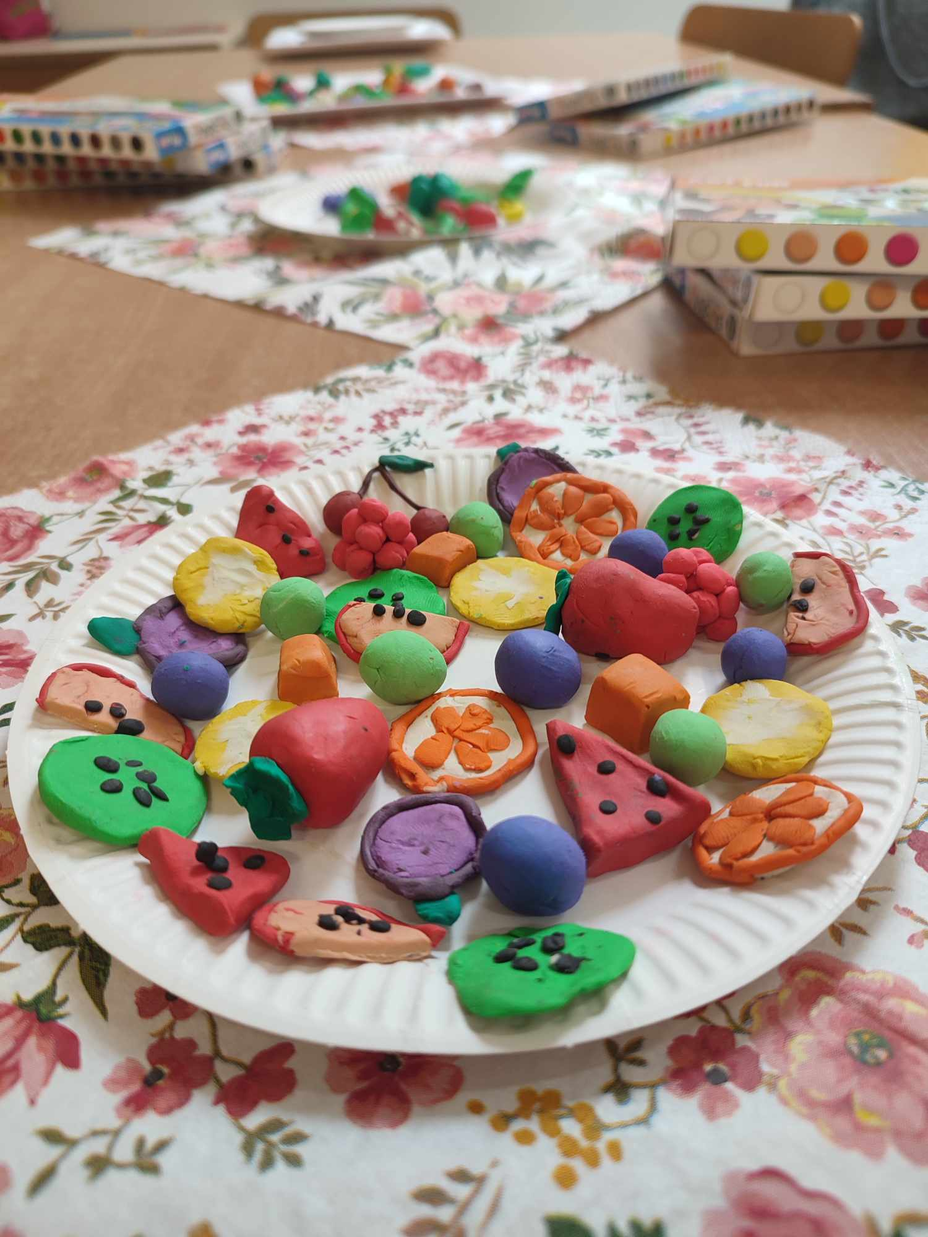
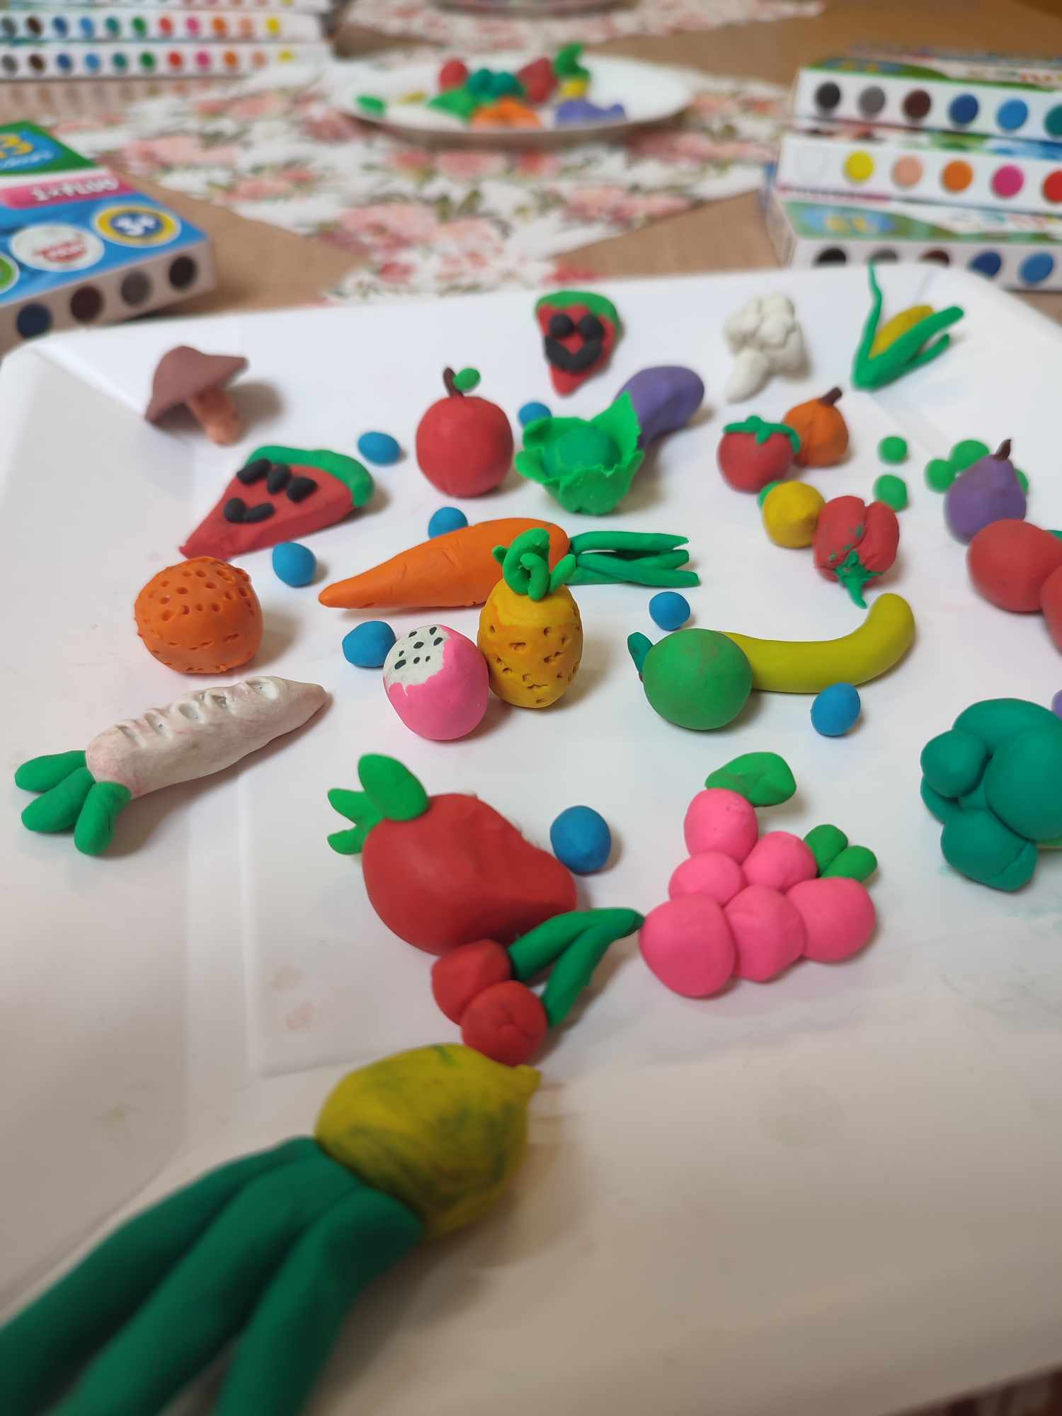
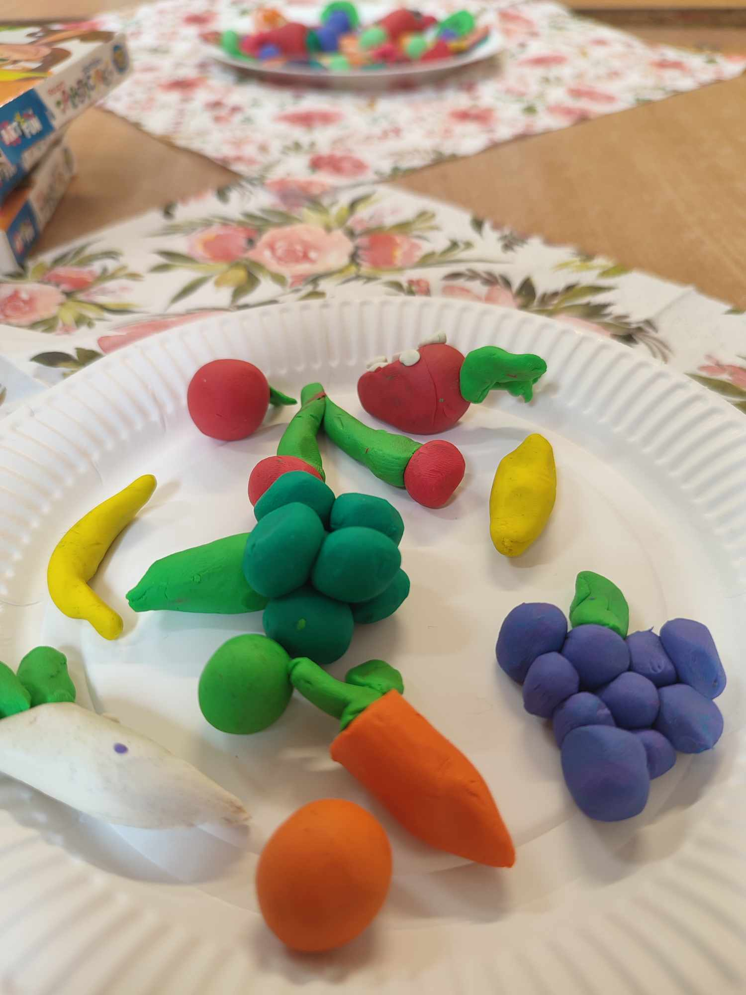
"Zdrowe Sałatki"
-11.04.2024 PS Łańcut

Slide 17
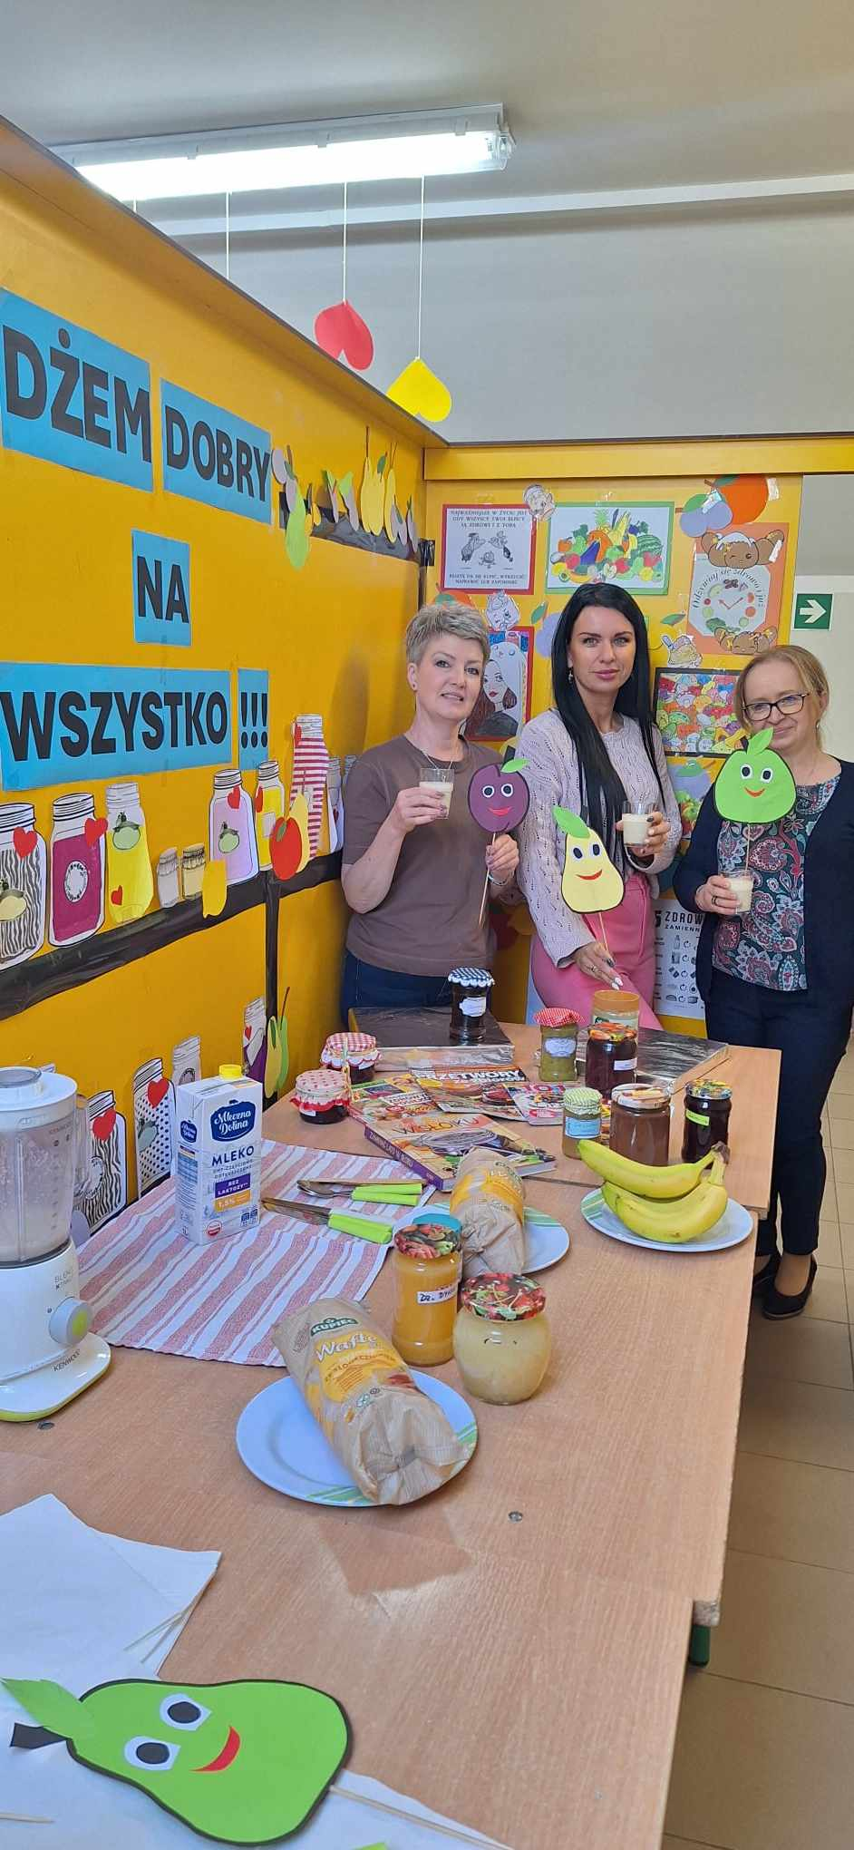
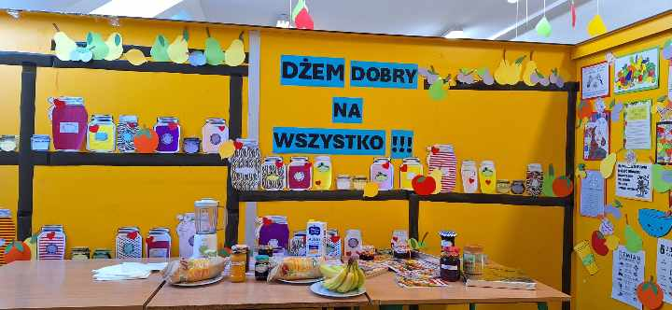
"Dżem jest dobry na wszystko" -
LEKCJA O ZDROWYM ŻYWIENIU
-12.04. 2024 PS Łańcut

Slide 18
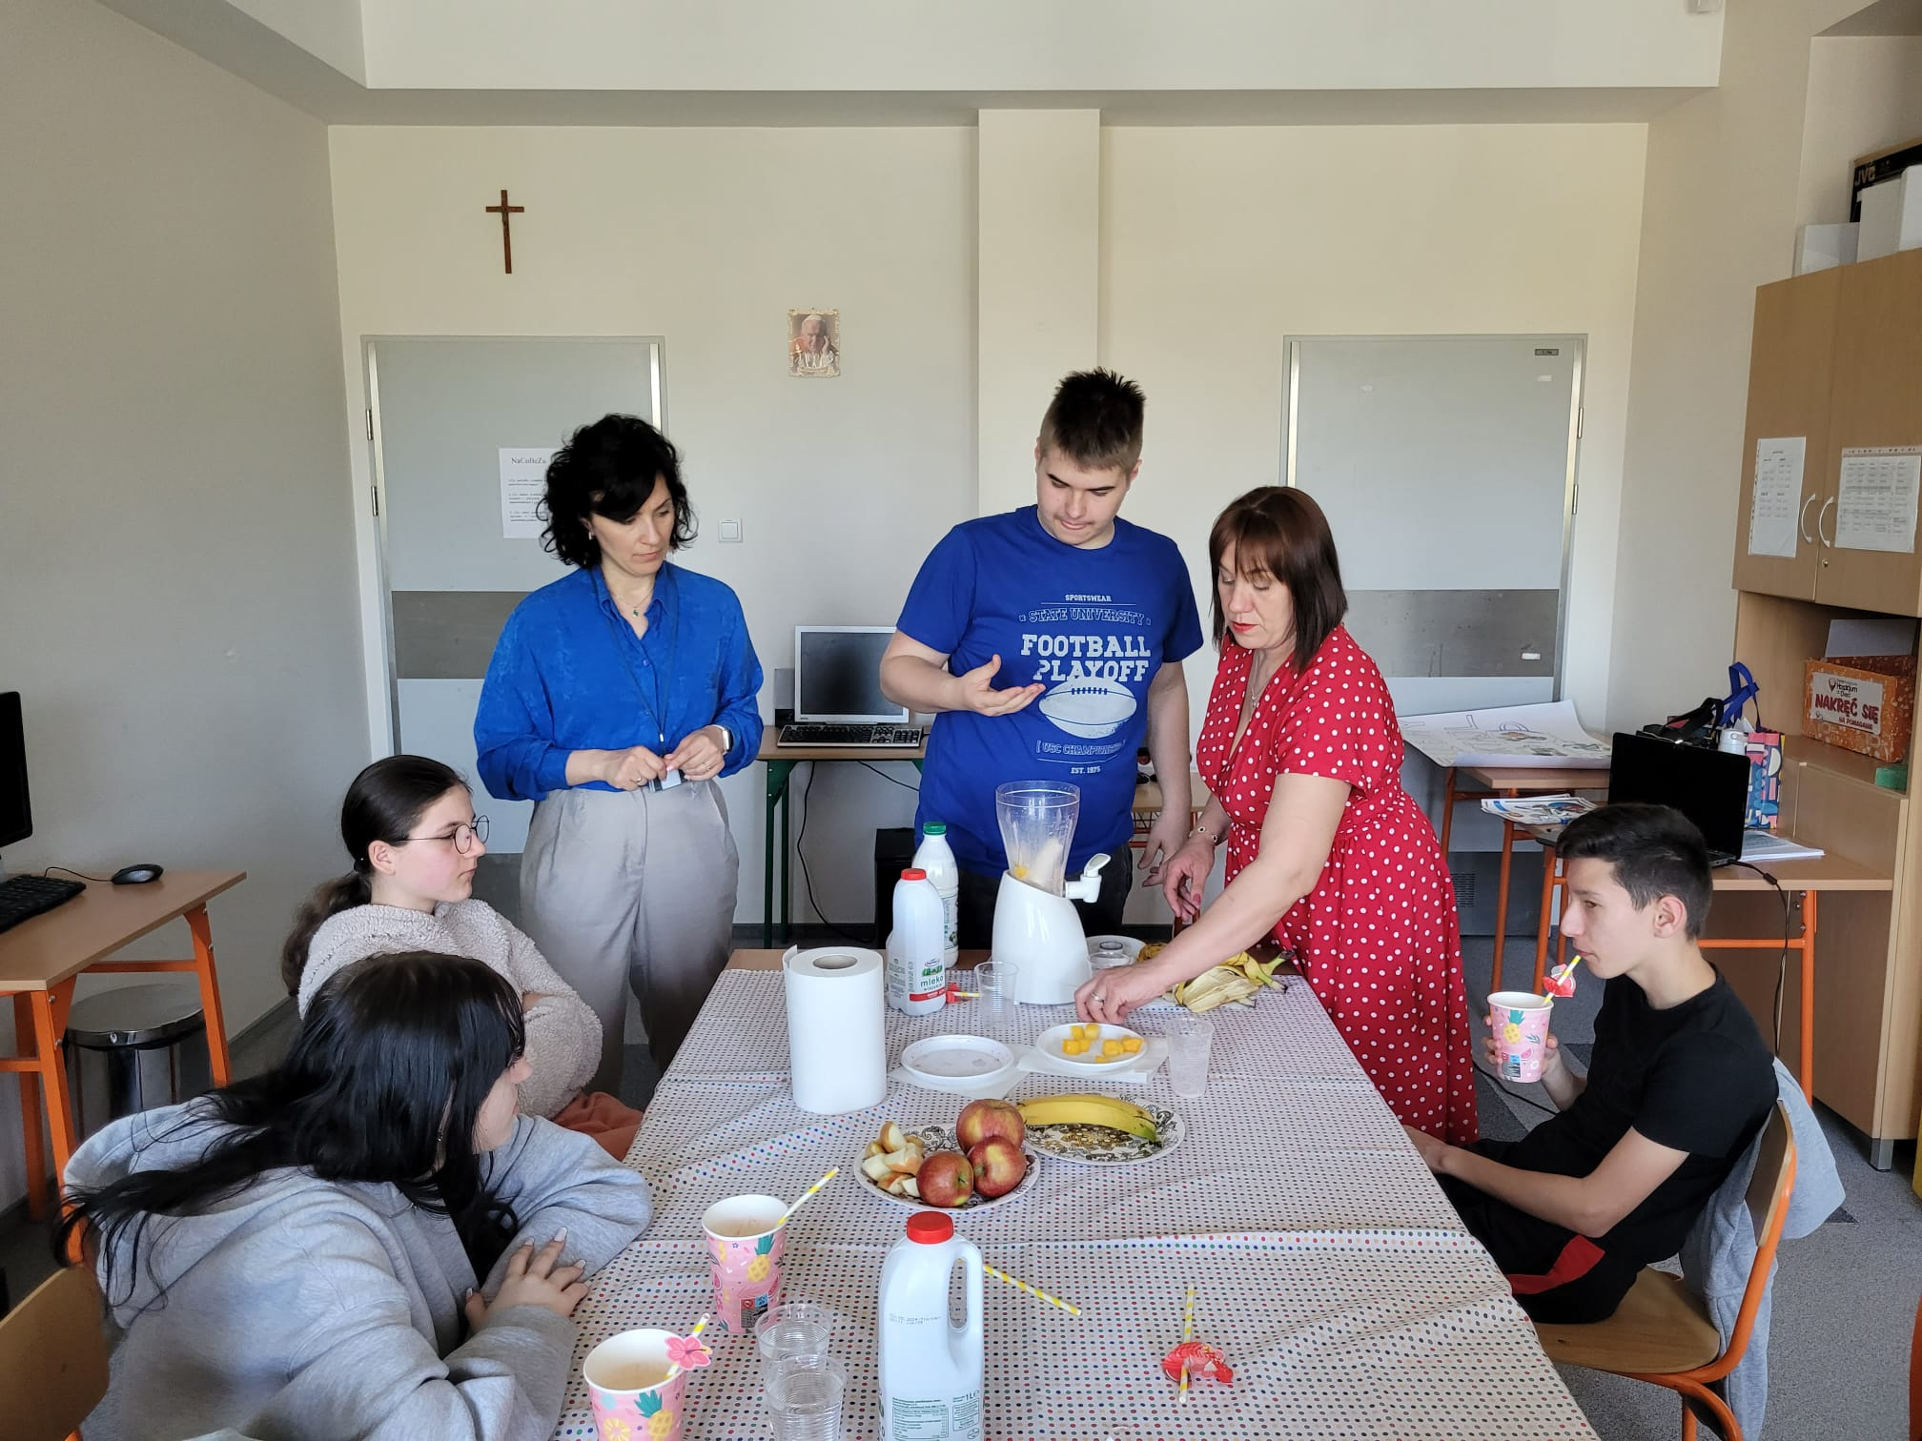
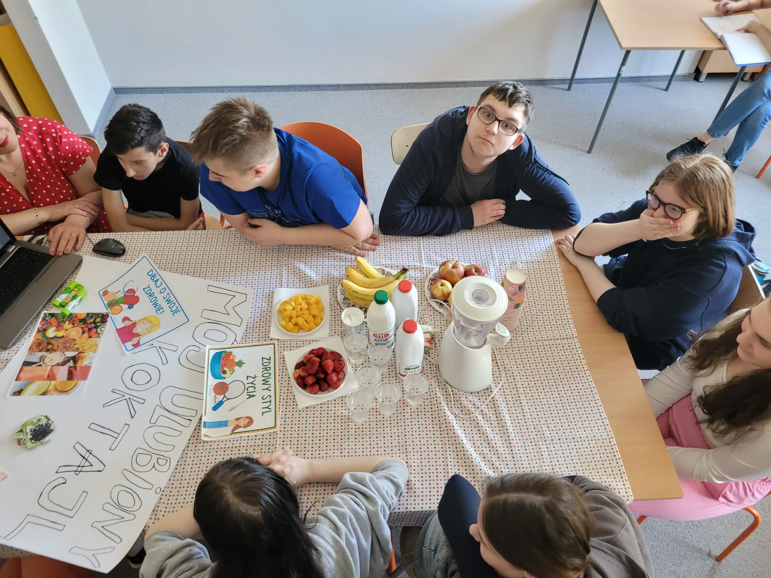
Polecamy pyszny, smaczny, zdrowy koktaj na sobotnie śniadanie
-12.04.2024 VII, VIII PS KRORE

Slide 19
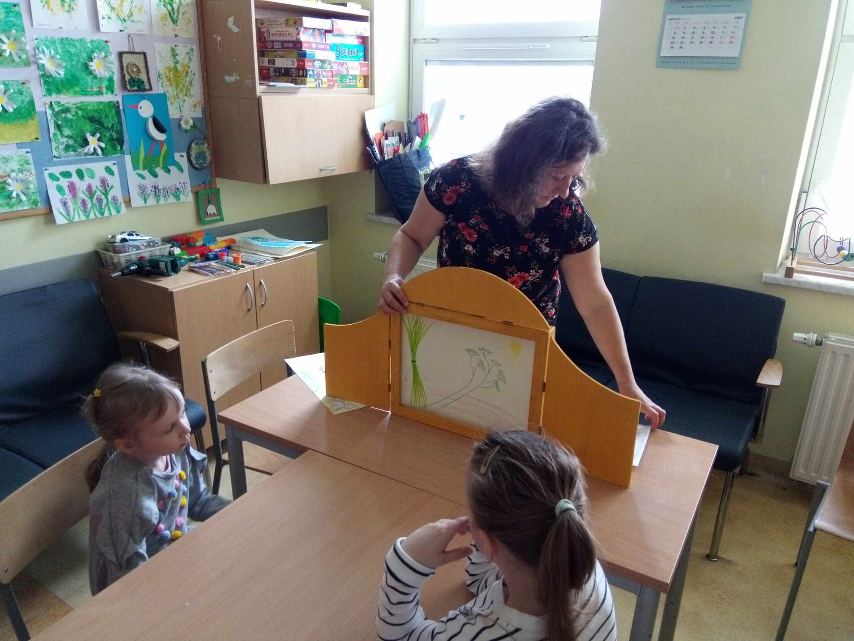
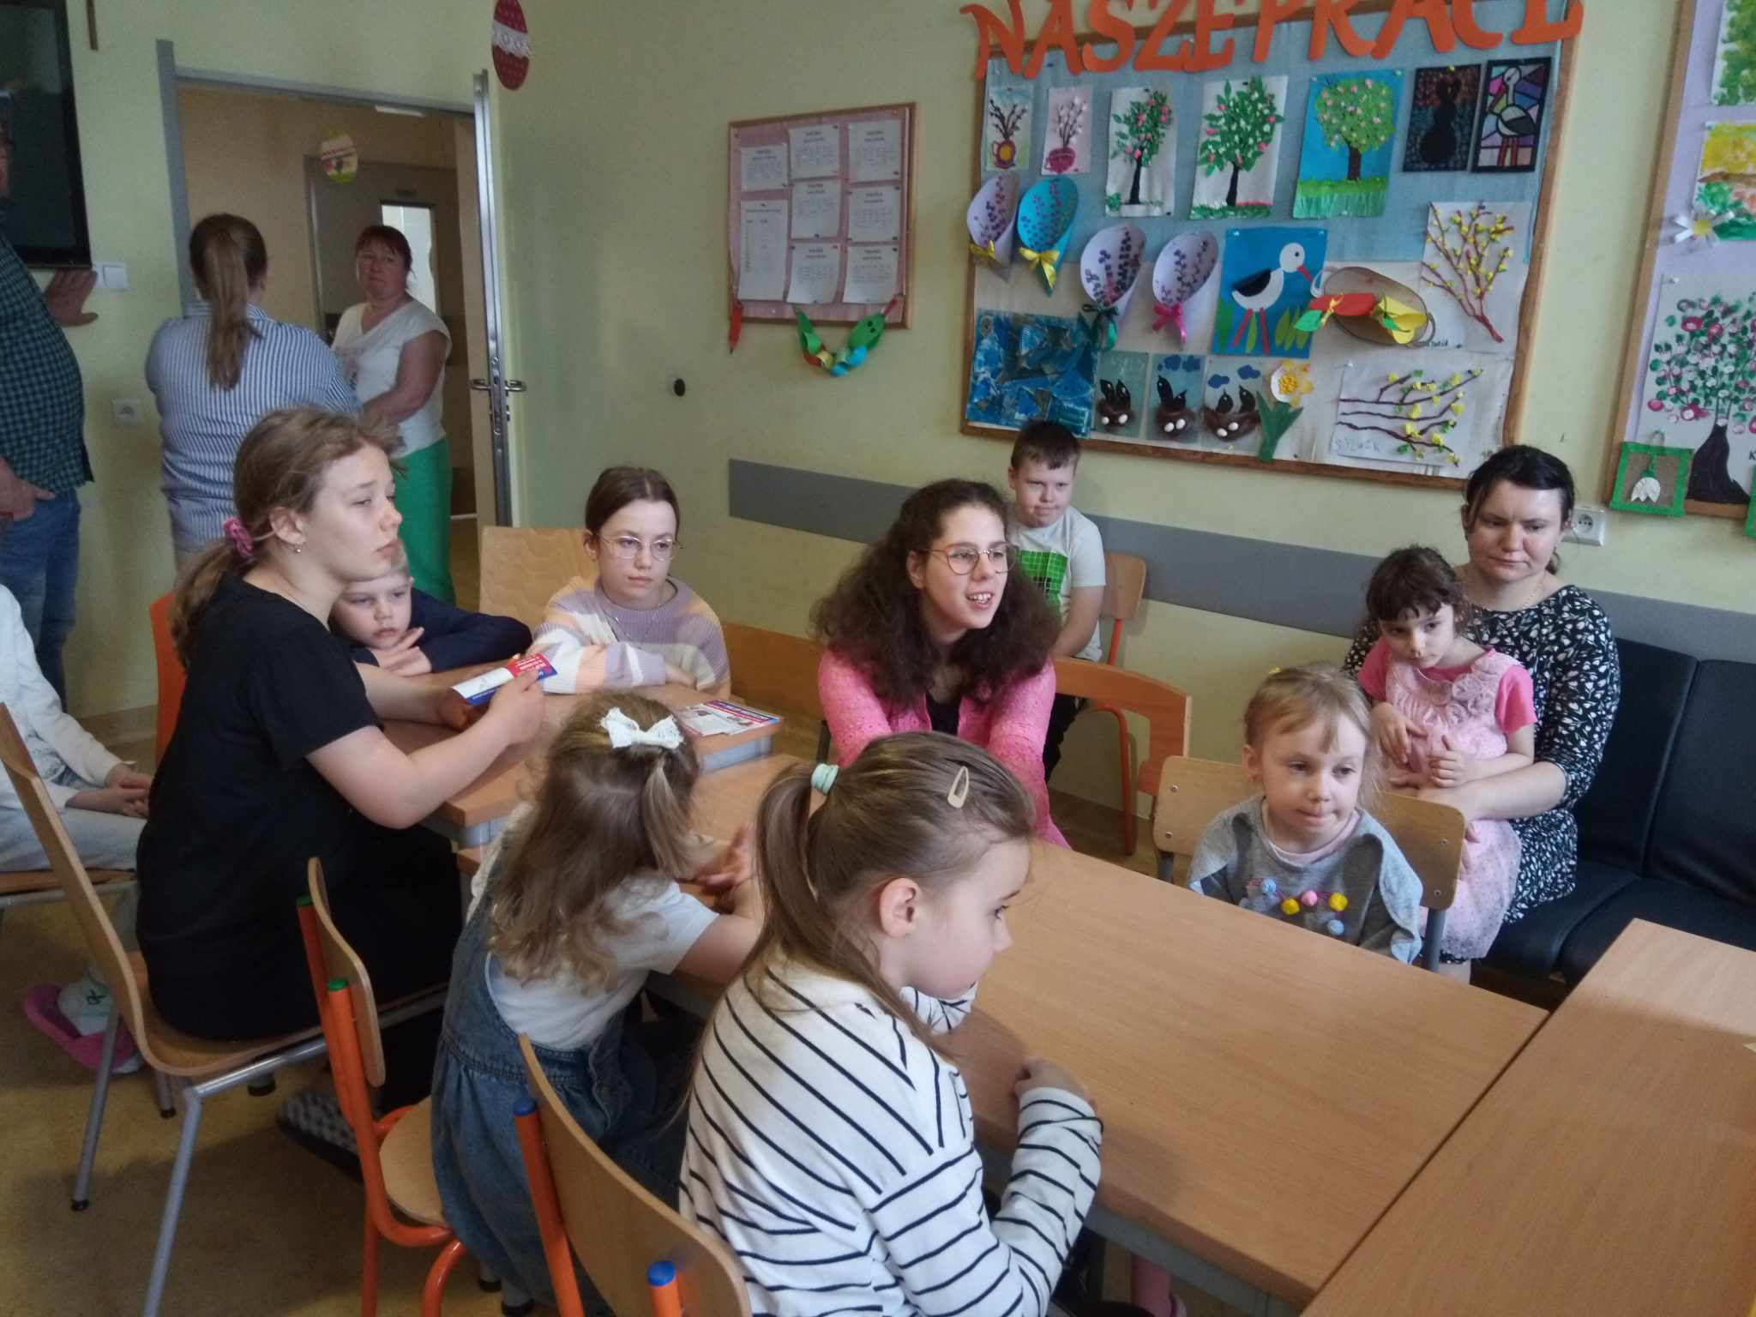
Teatrzyk Kamishibai z przedstawieniem
,, Na straganie" J. Brzechwy.
-13.04.2024 Neu KRORE

Slide 20
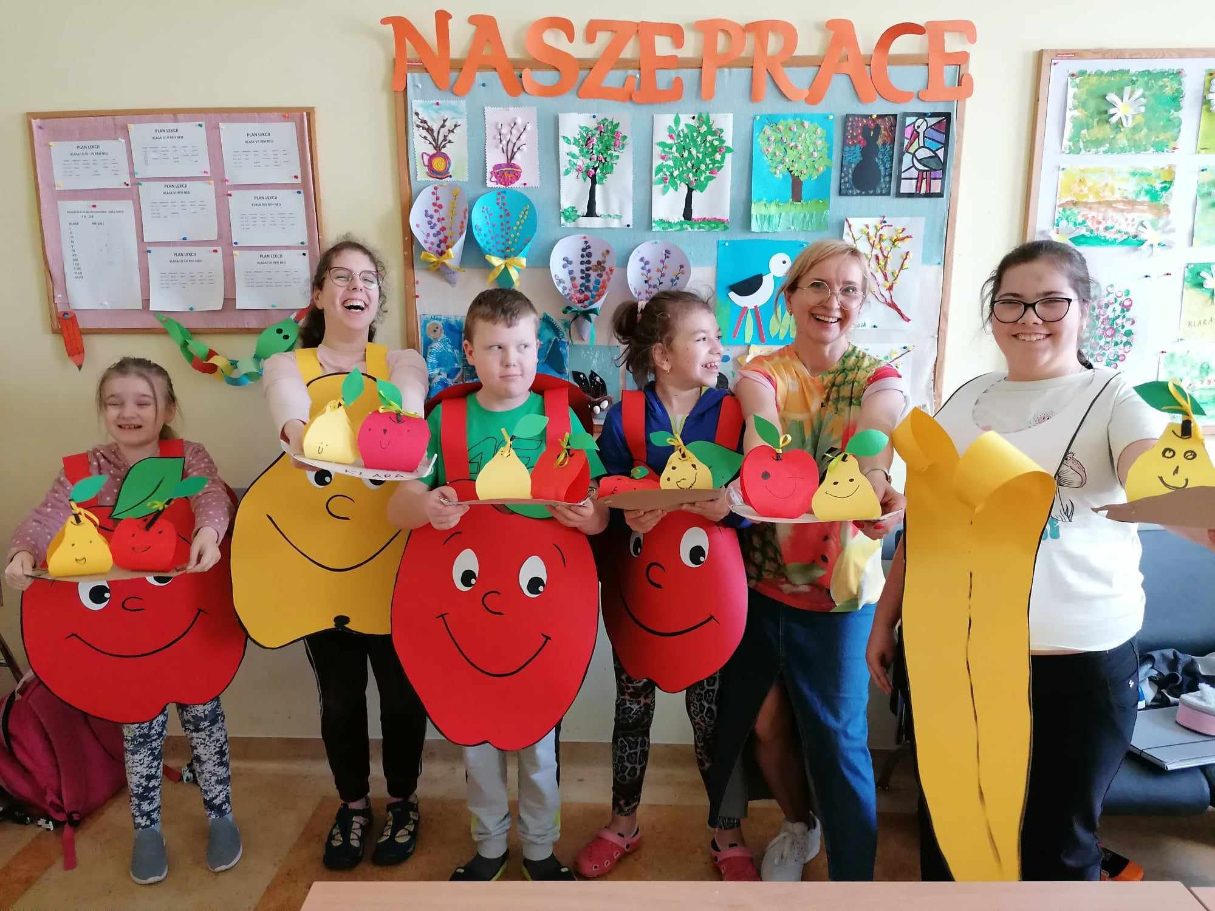
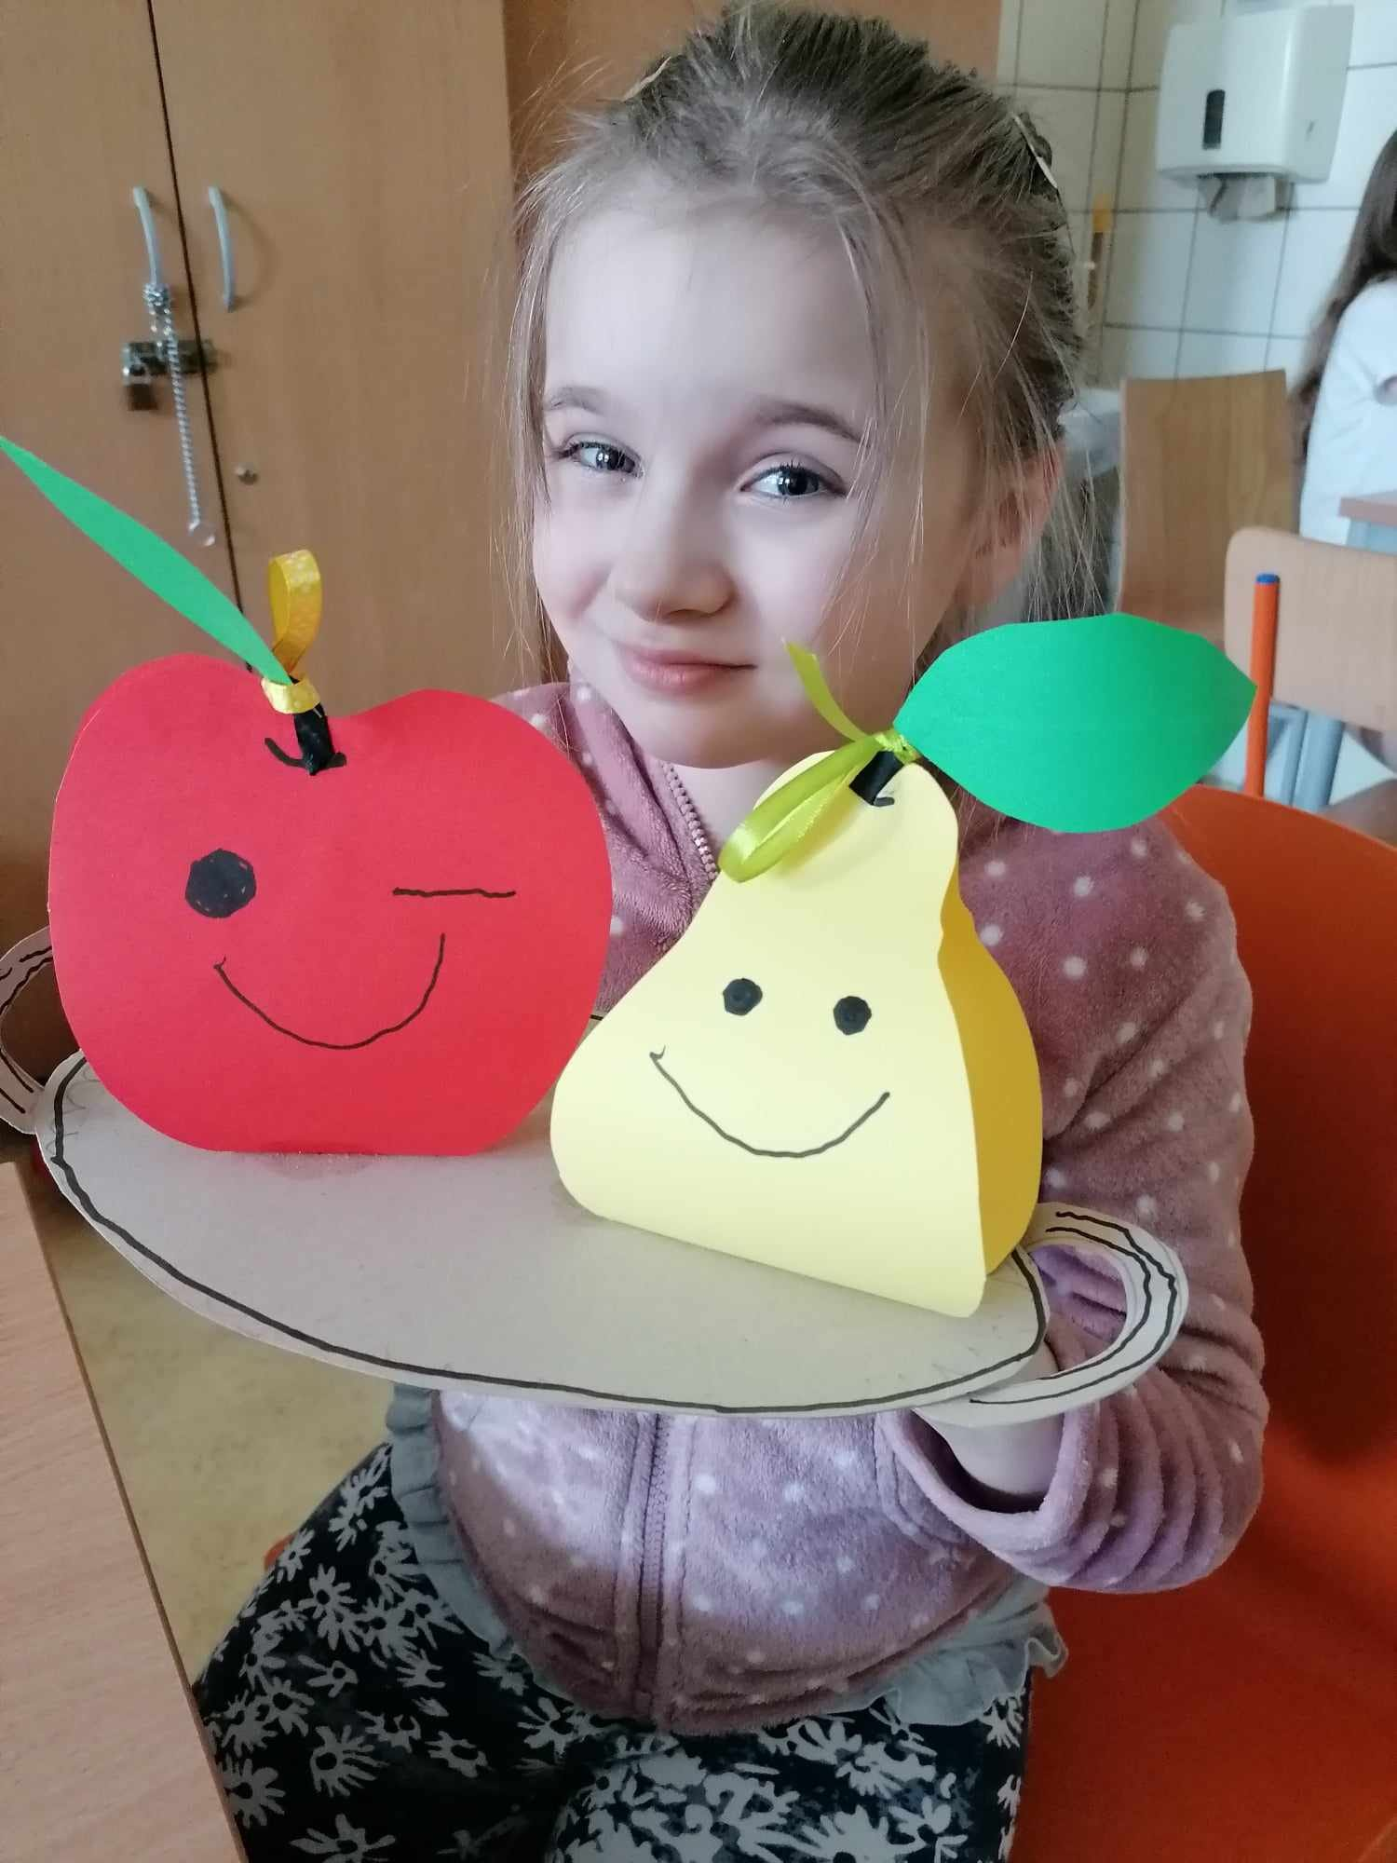
"Podane na tacy!!!" - zajecia plastyczne
-13.04.2024 NEU KRORE

Slide 21
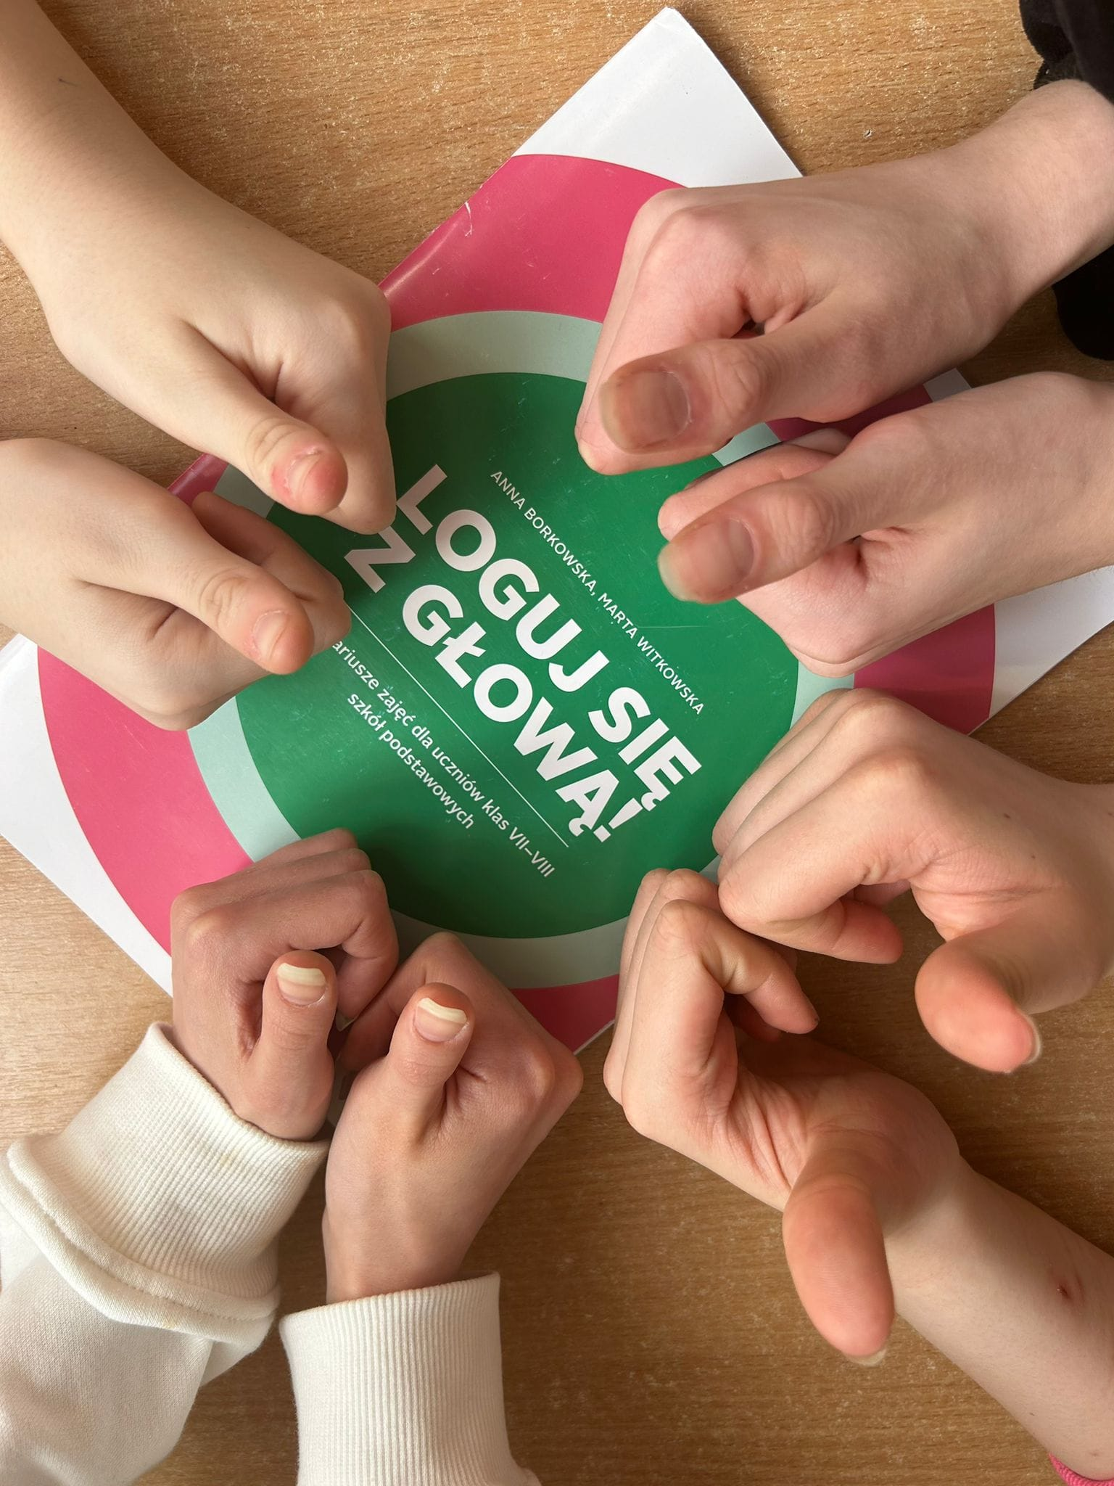
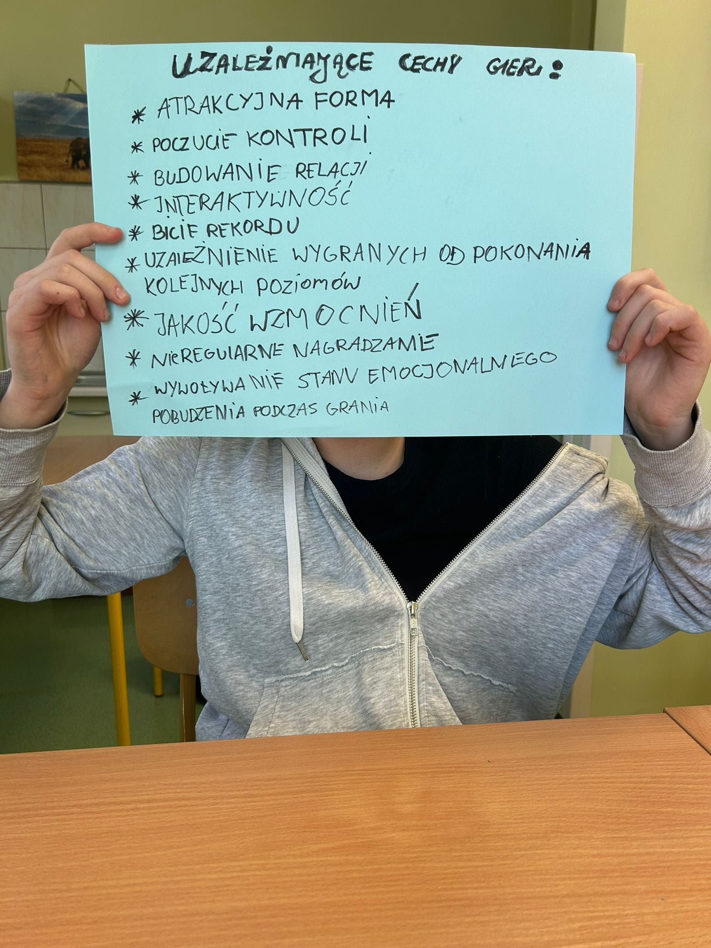
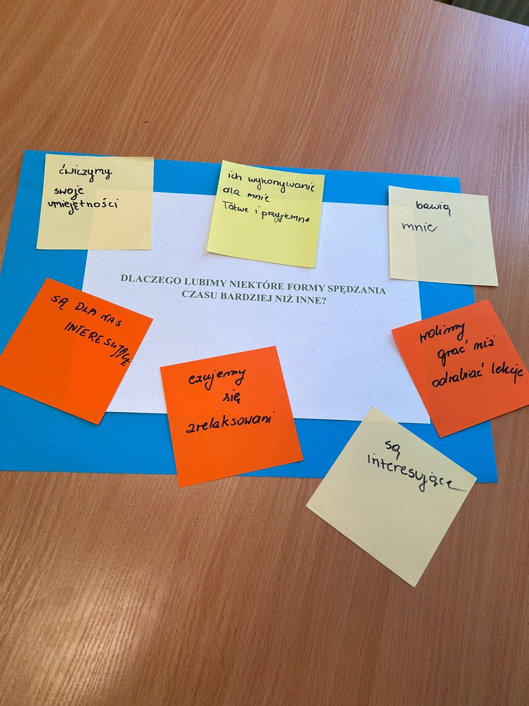
"Loguj się z głową!" Program z profilaktyki uzależnień przygotowany z inicjatywy Ministerstwa Edukacji Narodowej i Ministerstwa Zdrowia.
-13.04.2024 PS Łańcut

Slide 22
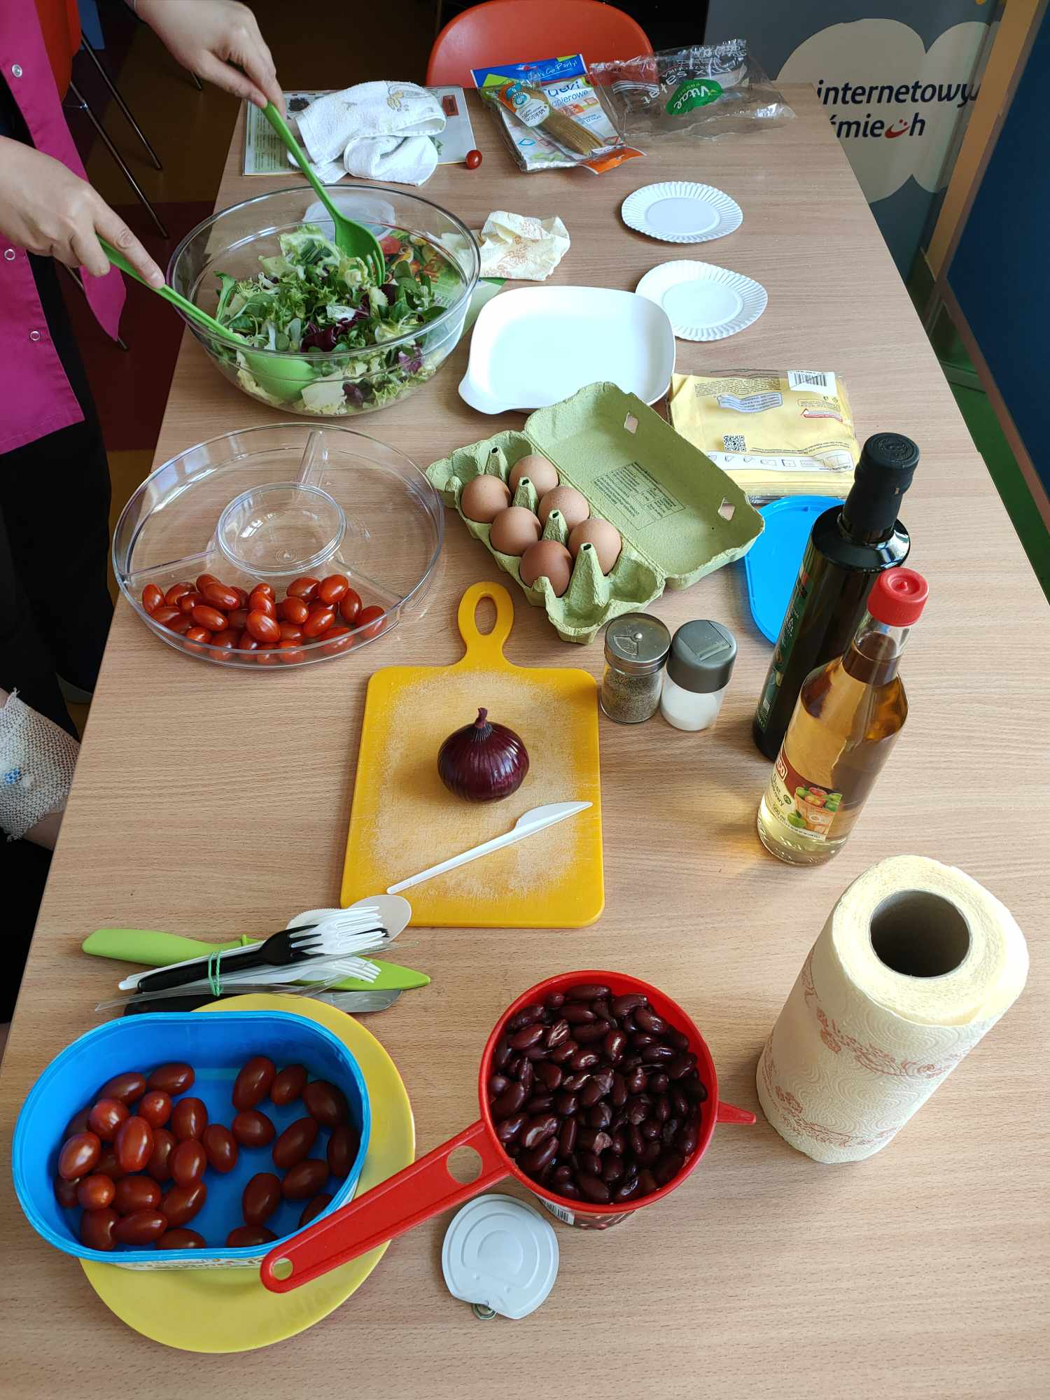
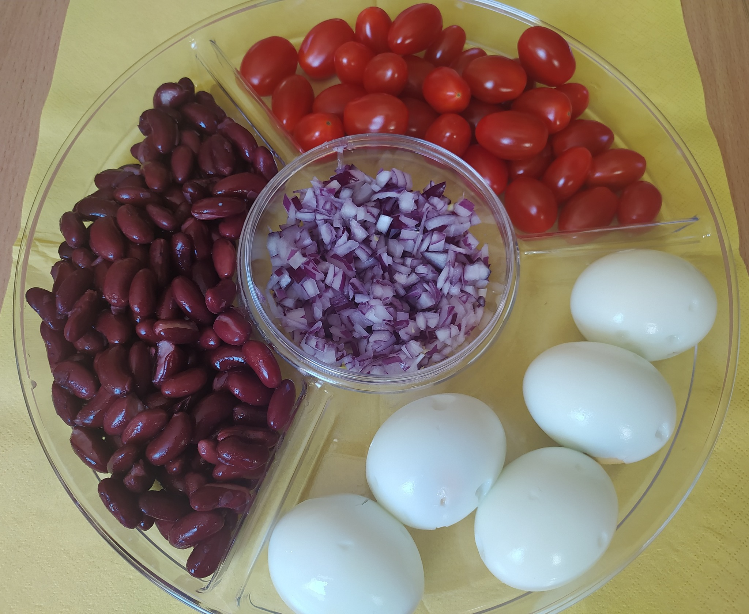
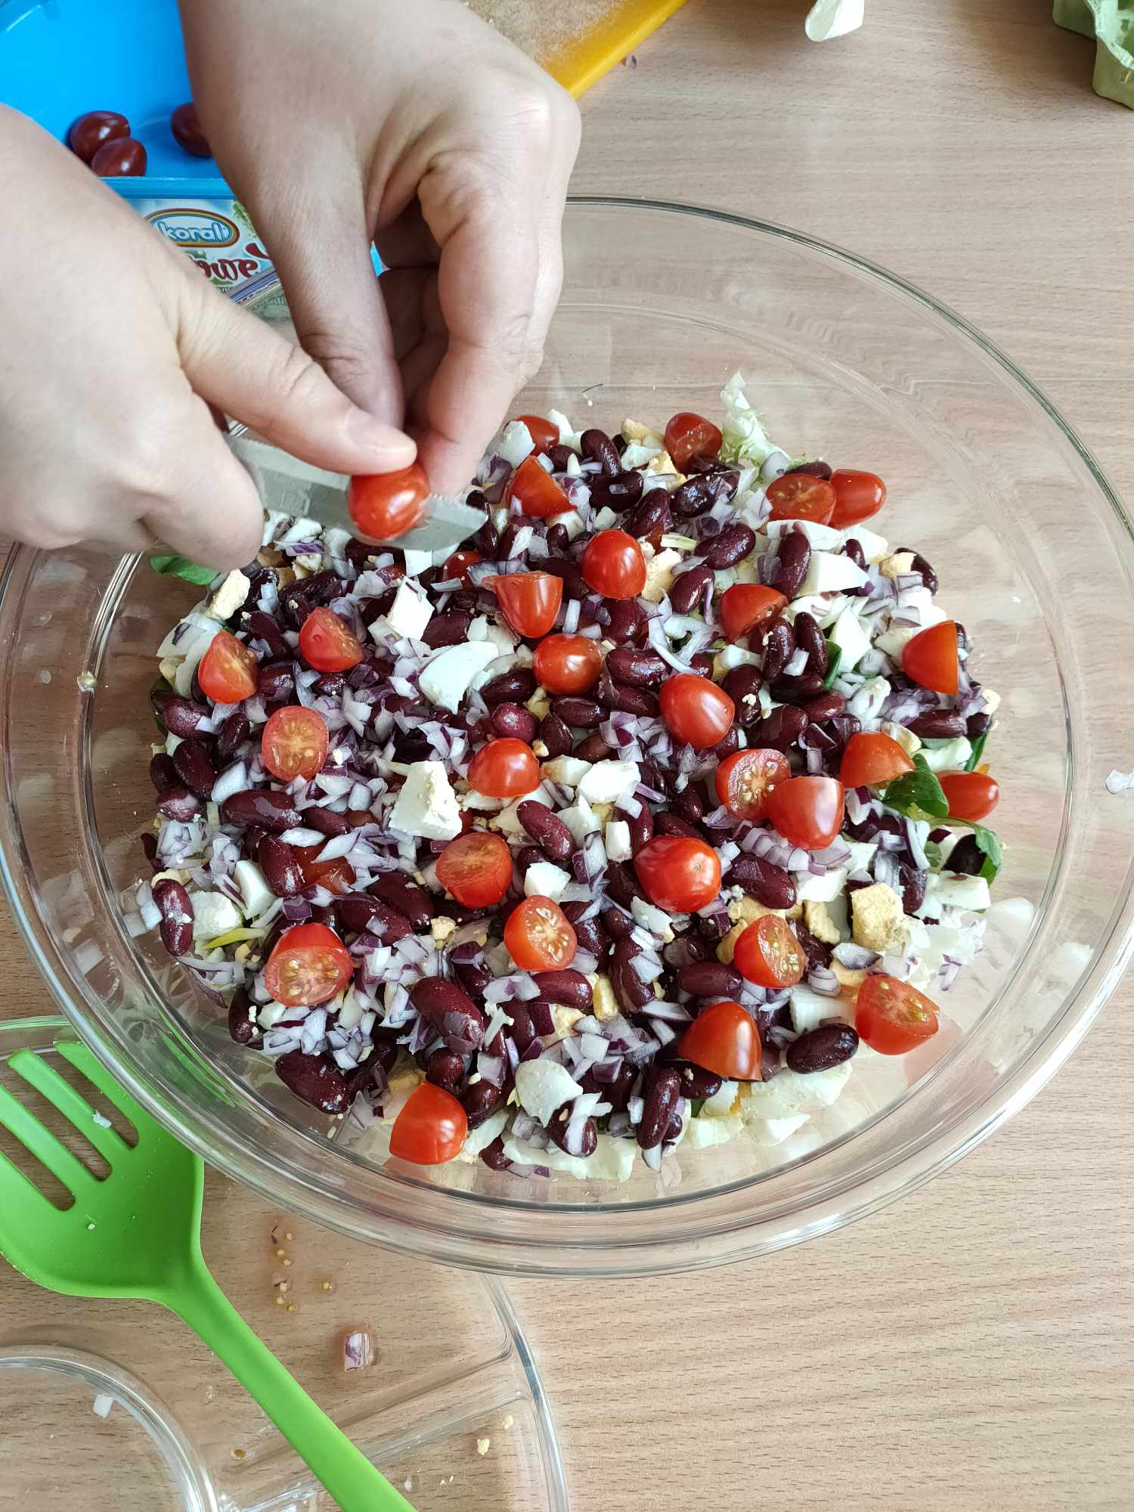
Sałatkowo-smacznie, zdrowo
-14.04.204 PS Łańcut

Slide 23
Zajęcia promujące zdrowy styl życia

Slide 24
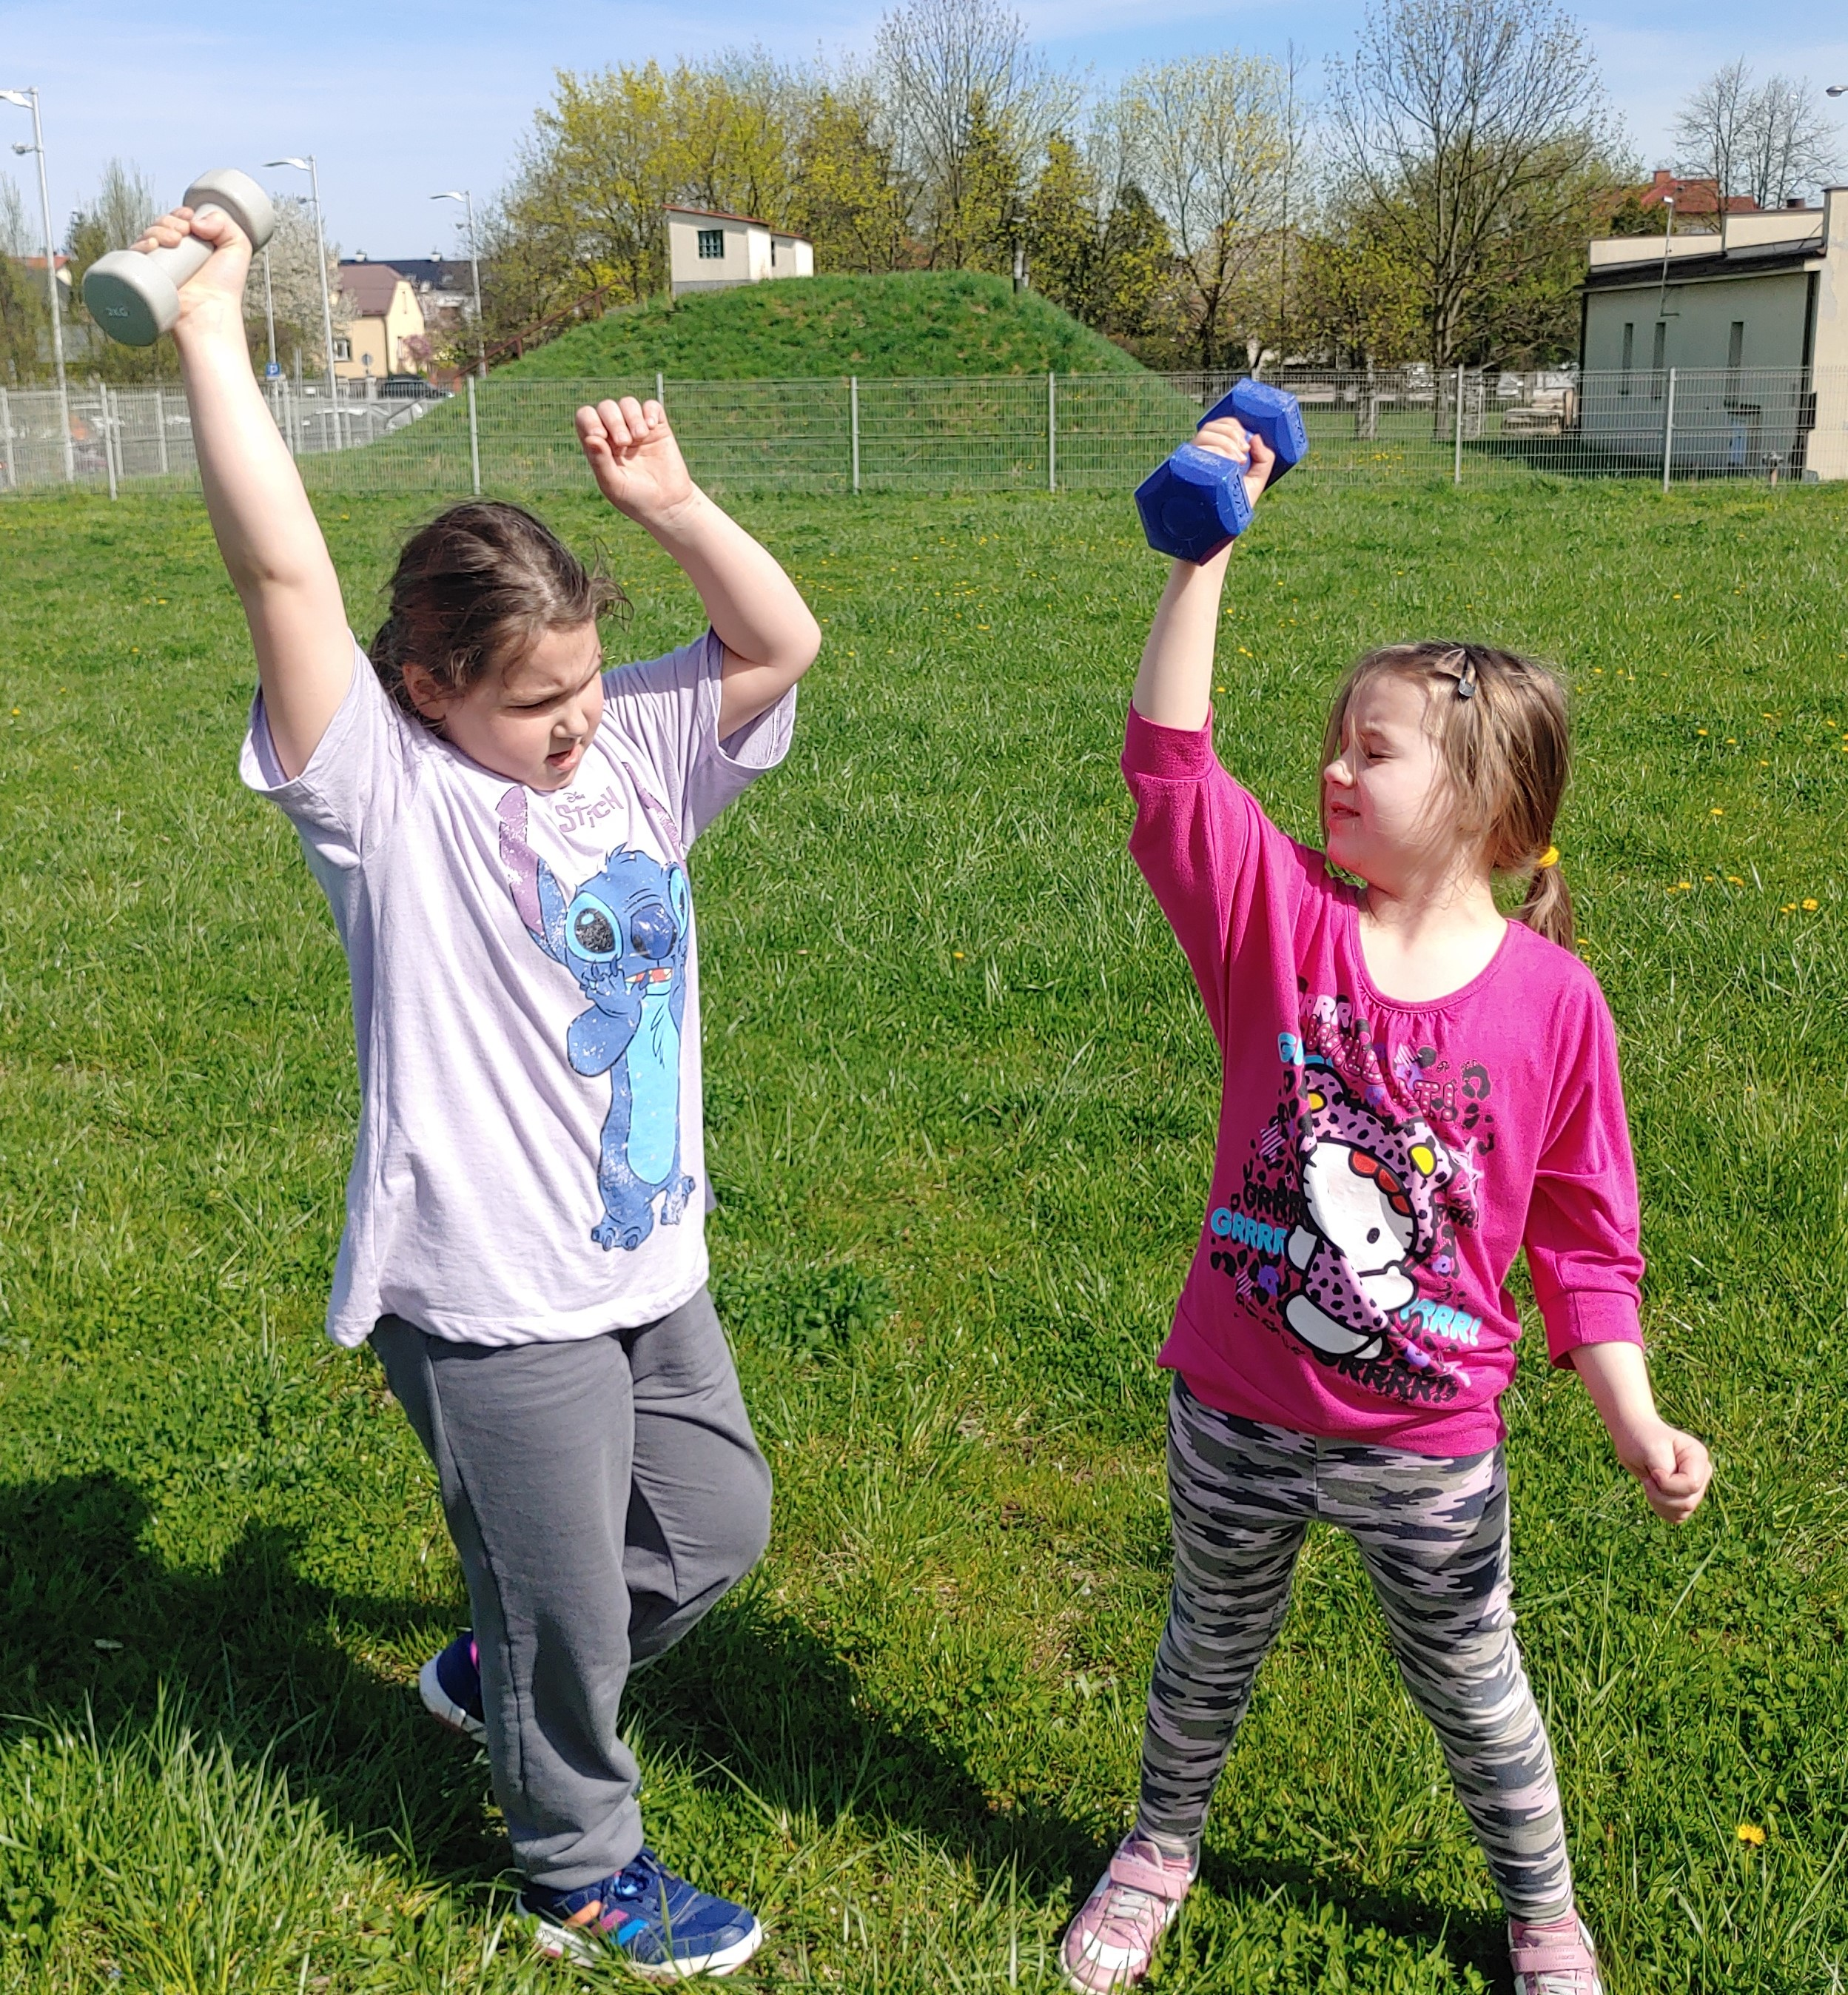
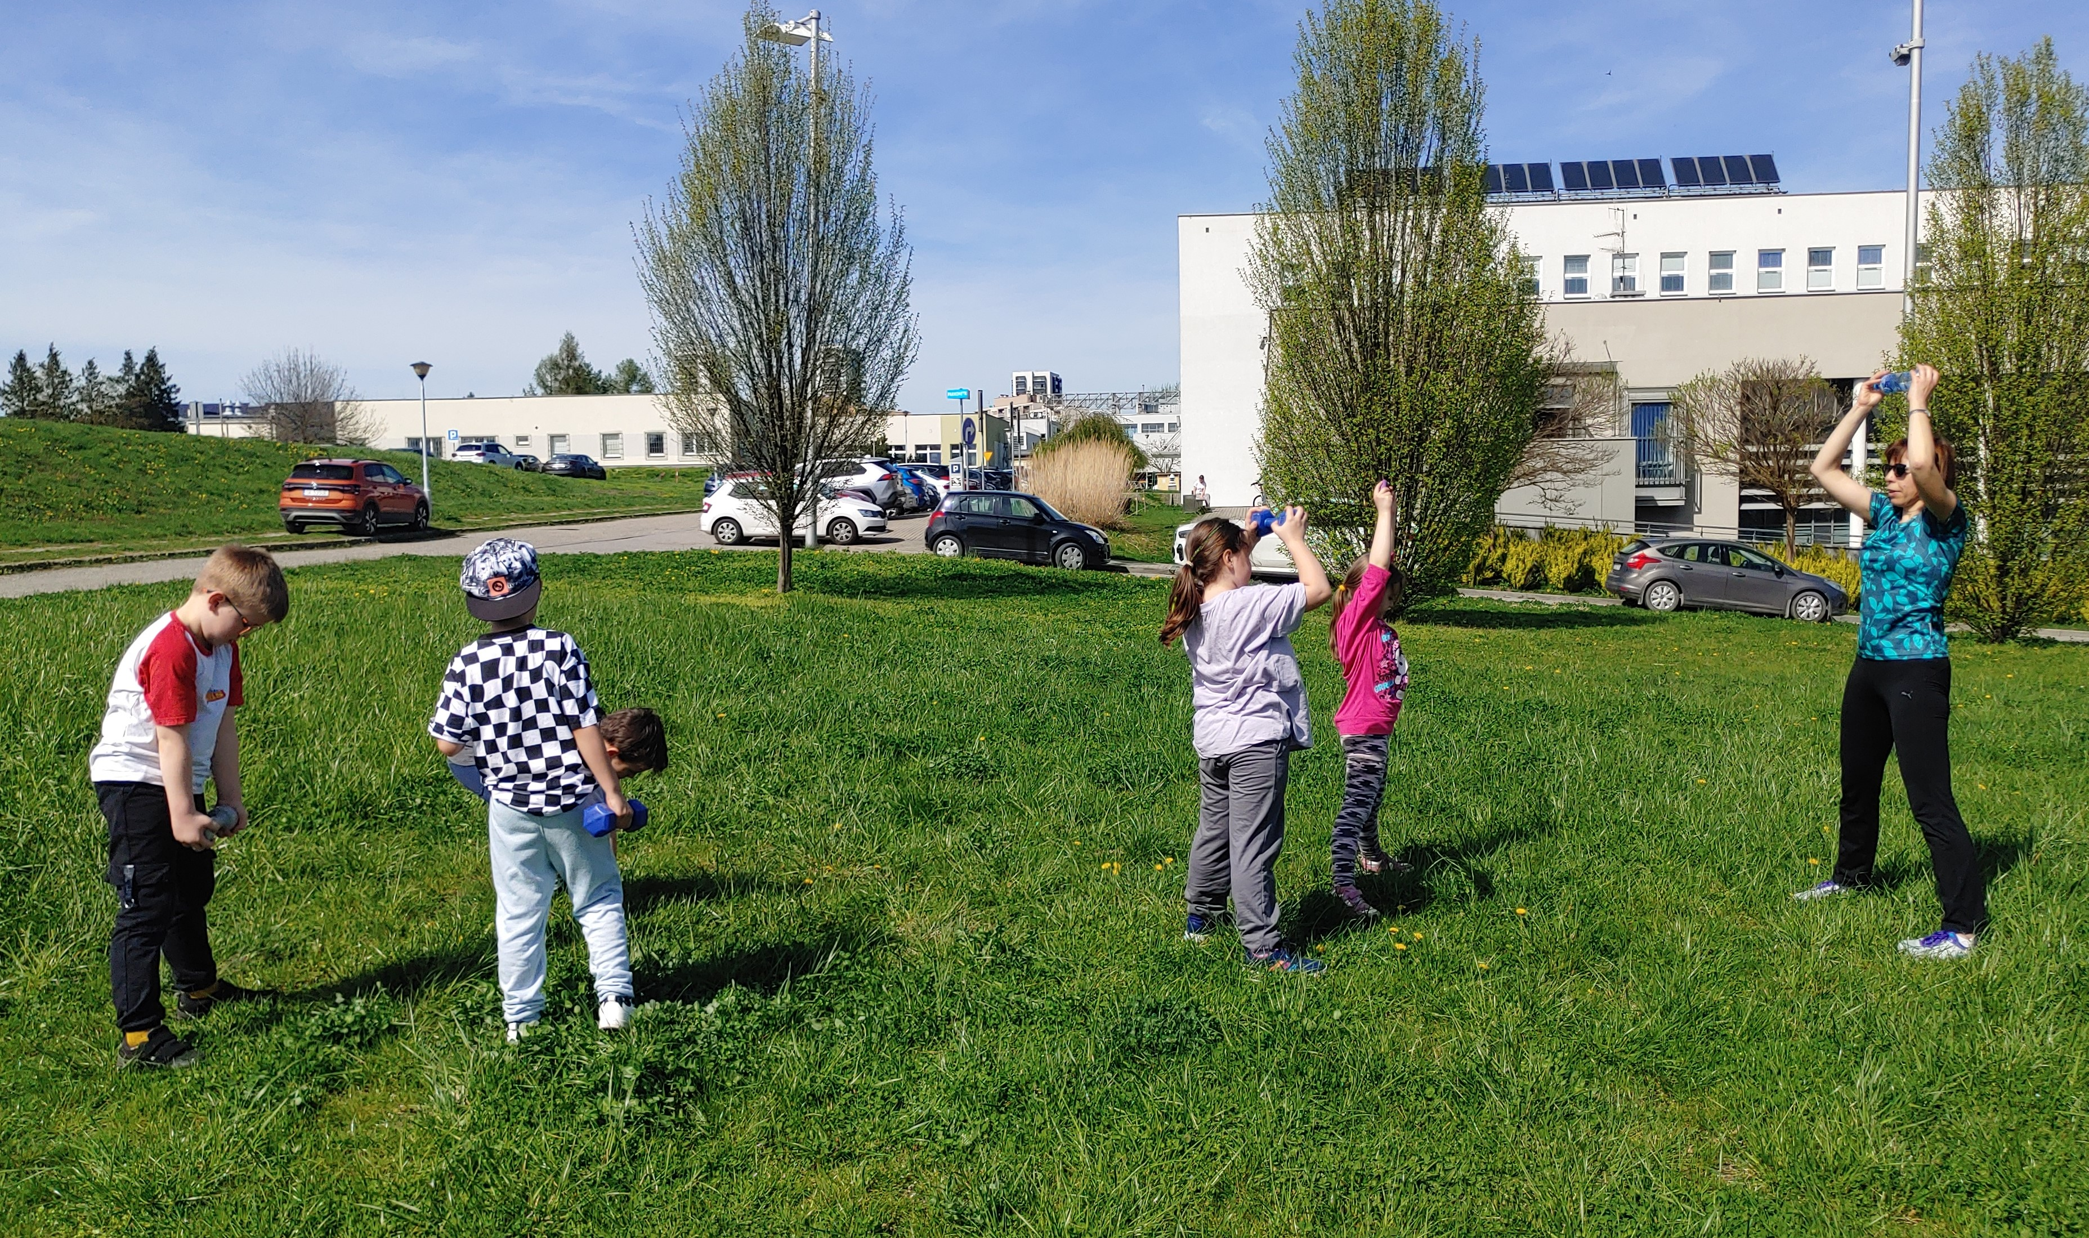
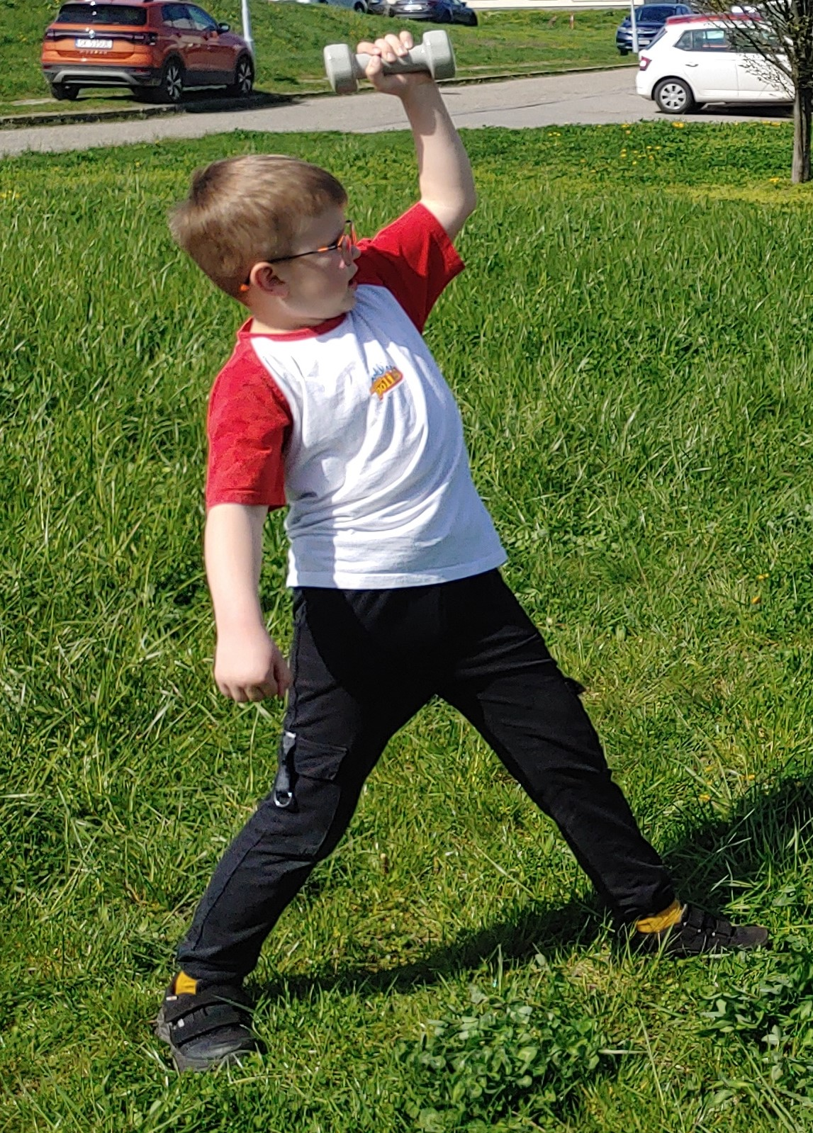
"Fitnessowe popołudnie"
Zajęcia na świeżym powietrzu
-08.04.2024 PS KRORE

Slide 25
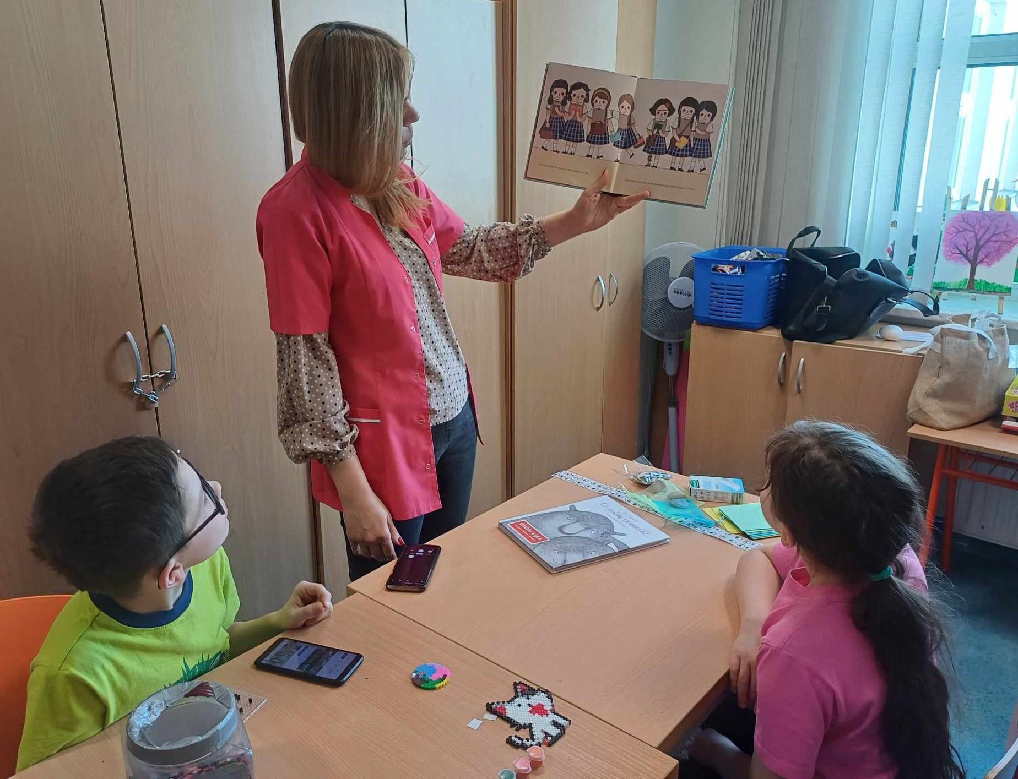
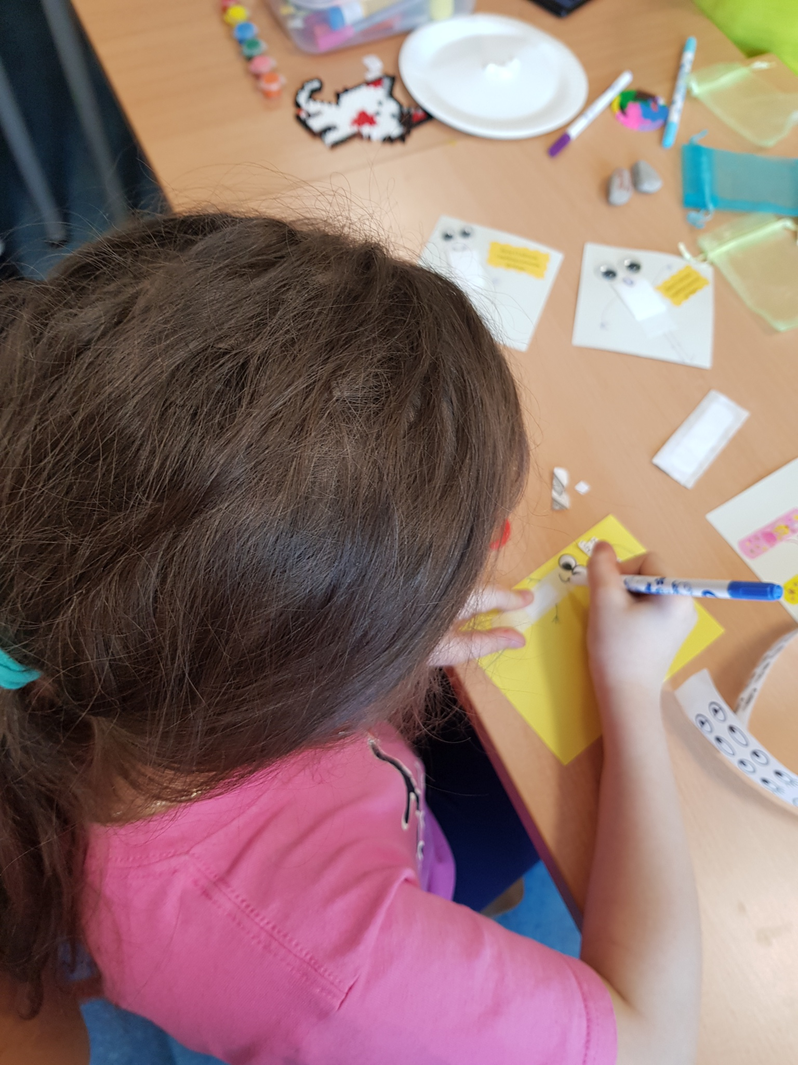
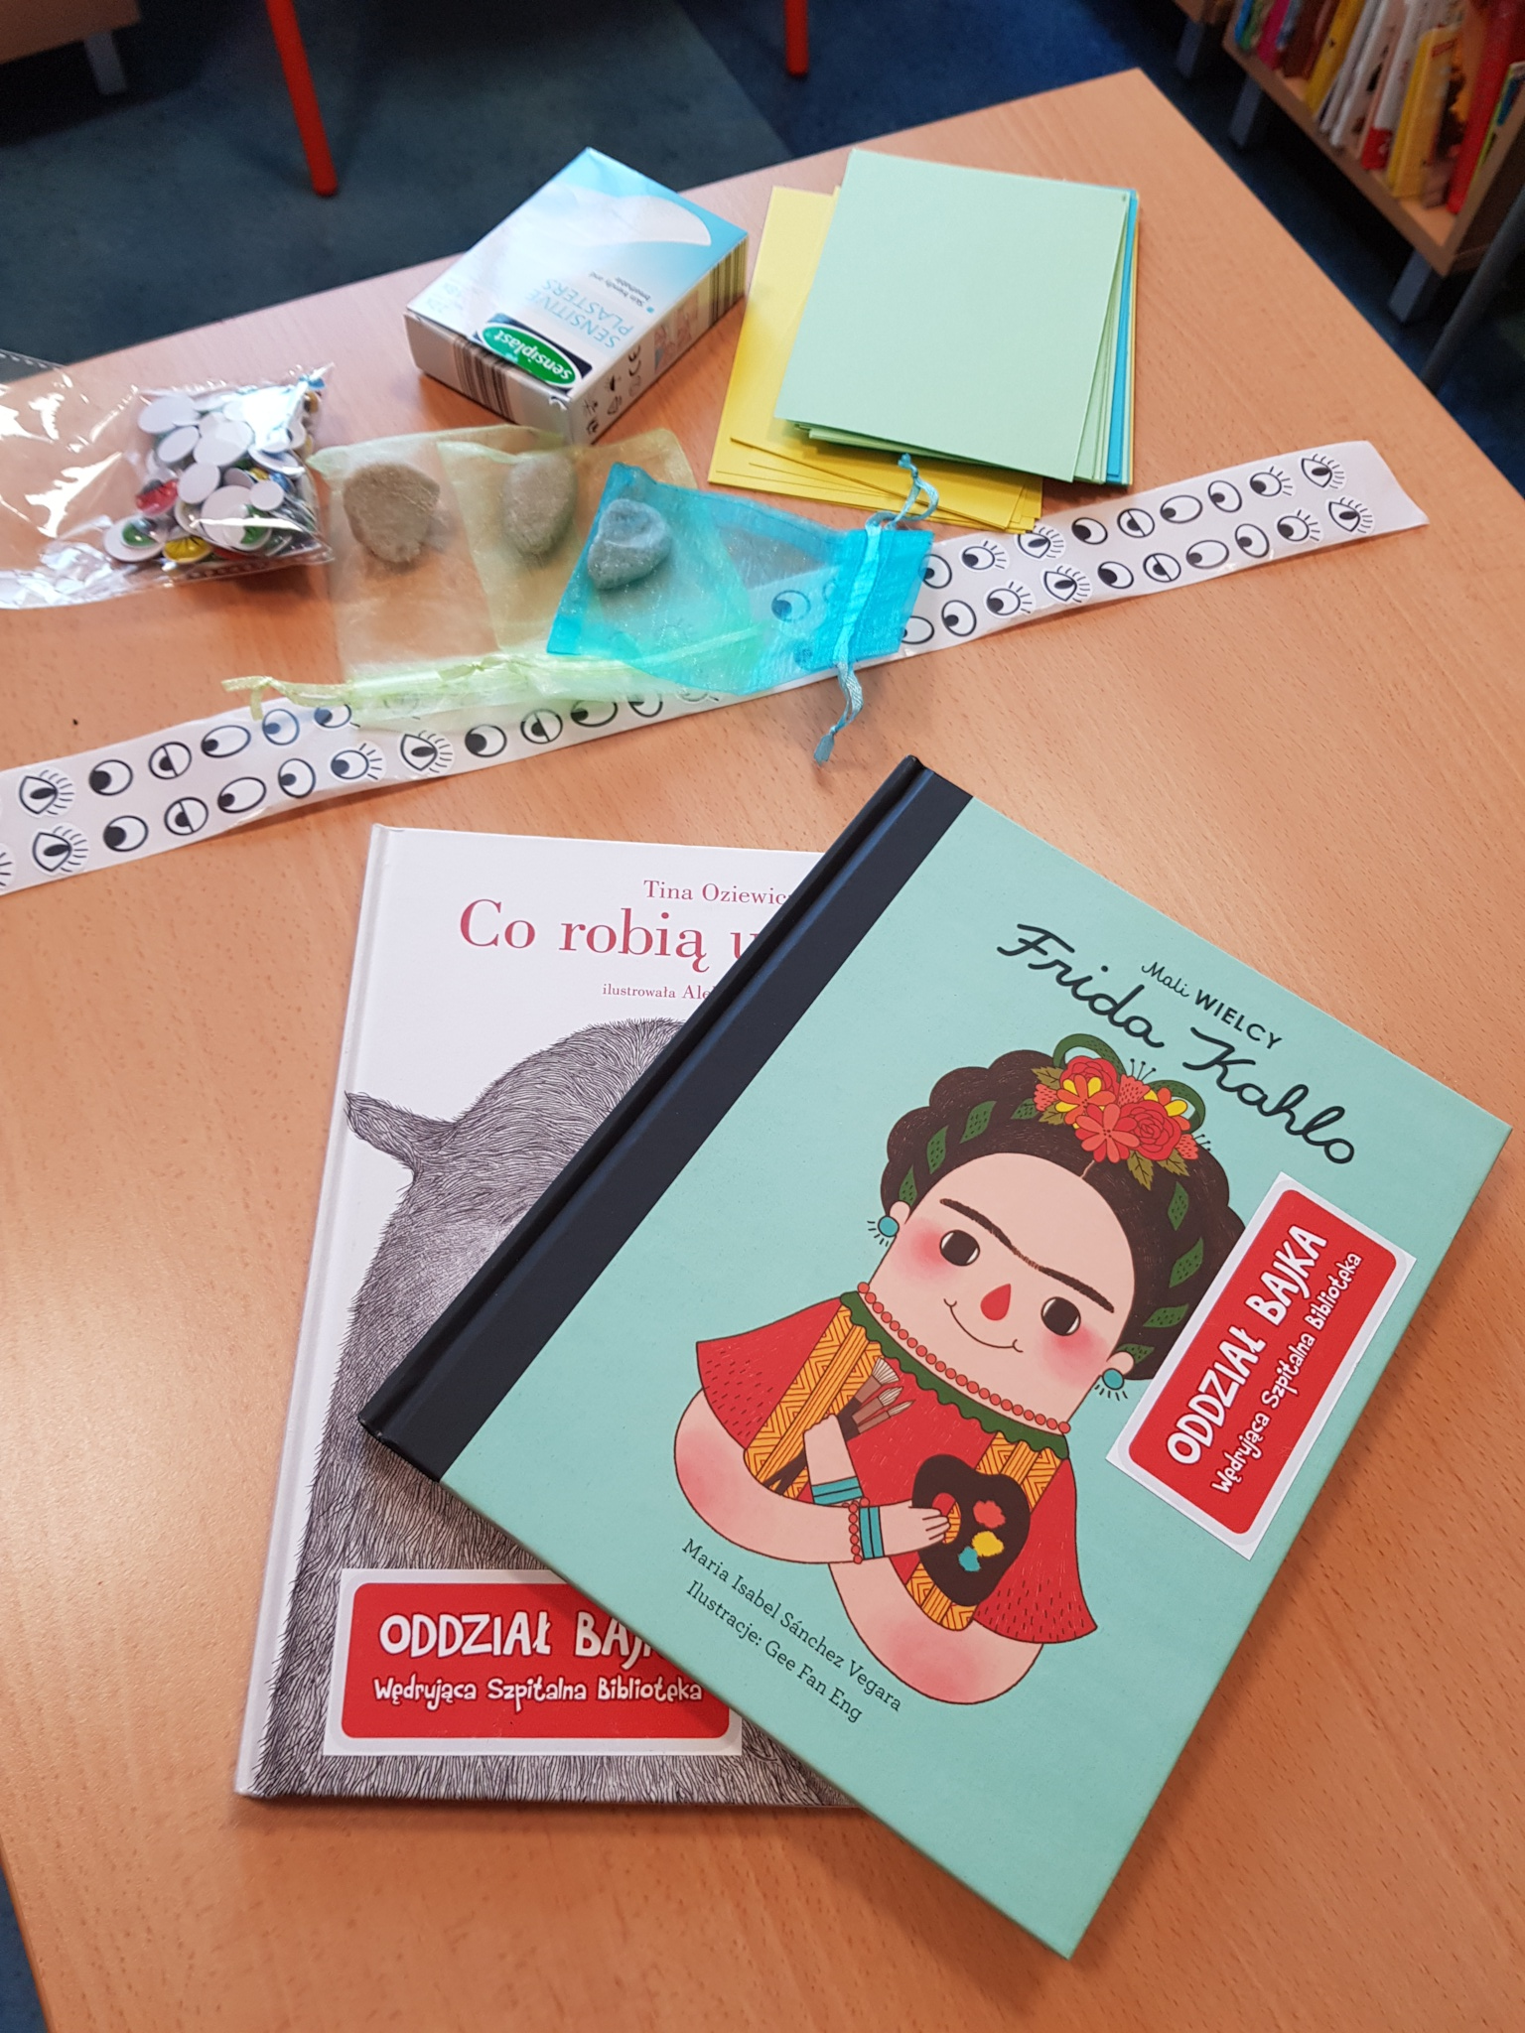
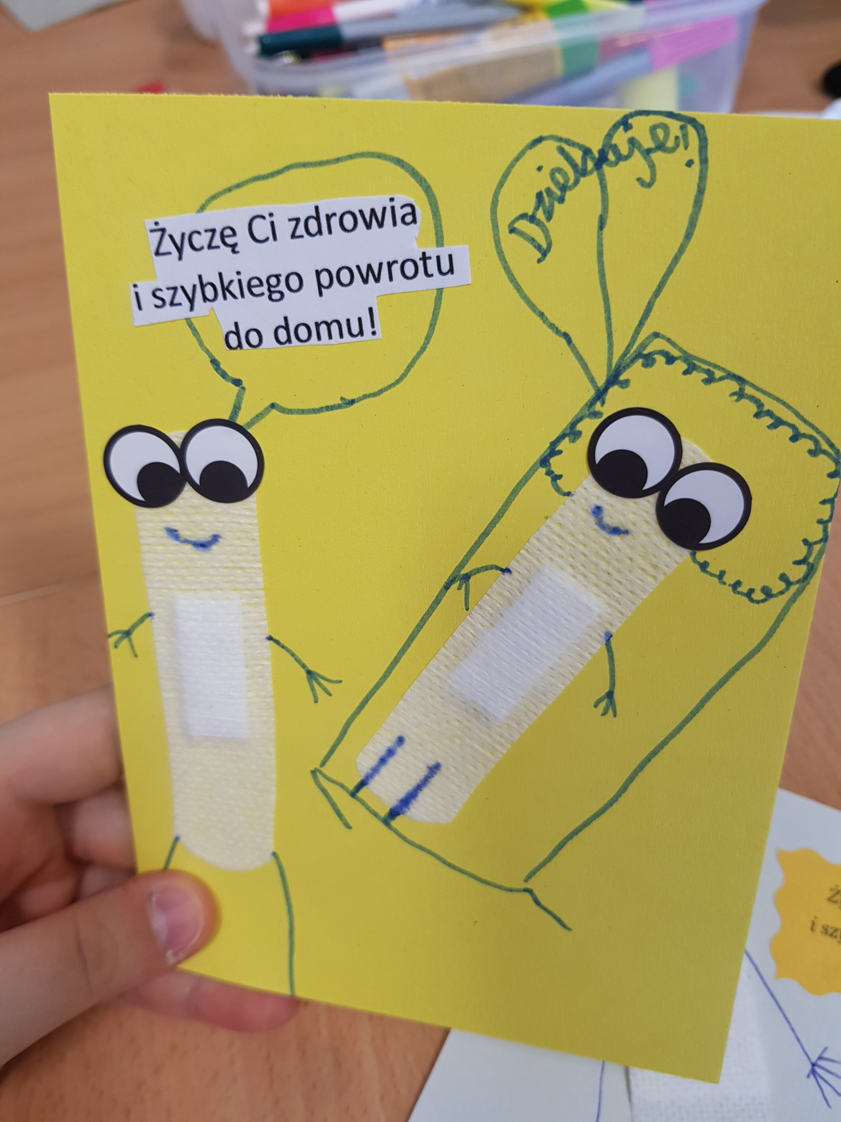
"Mieć siłę i odwagę Fridy" - czytelnicze zajęcia ​zdrowotne
-12.04.2024 REH KRORE

Slide 26
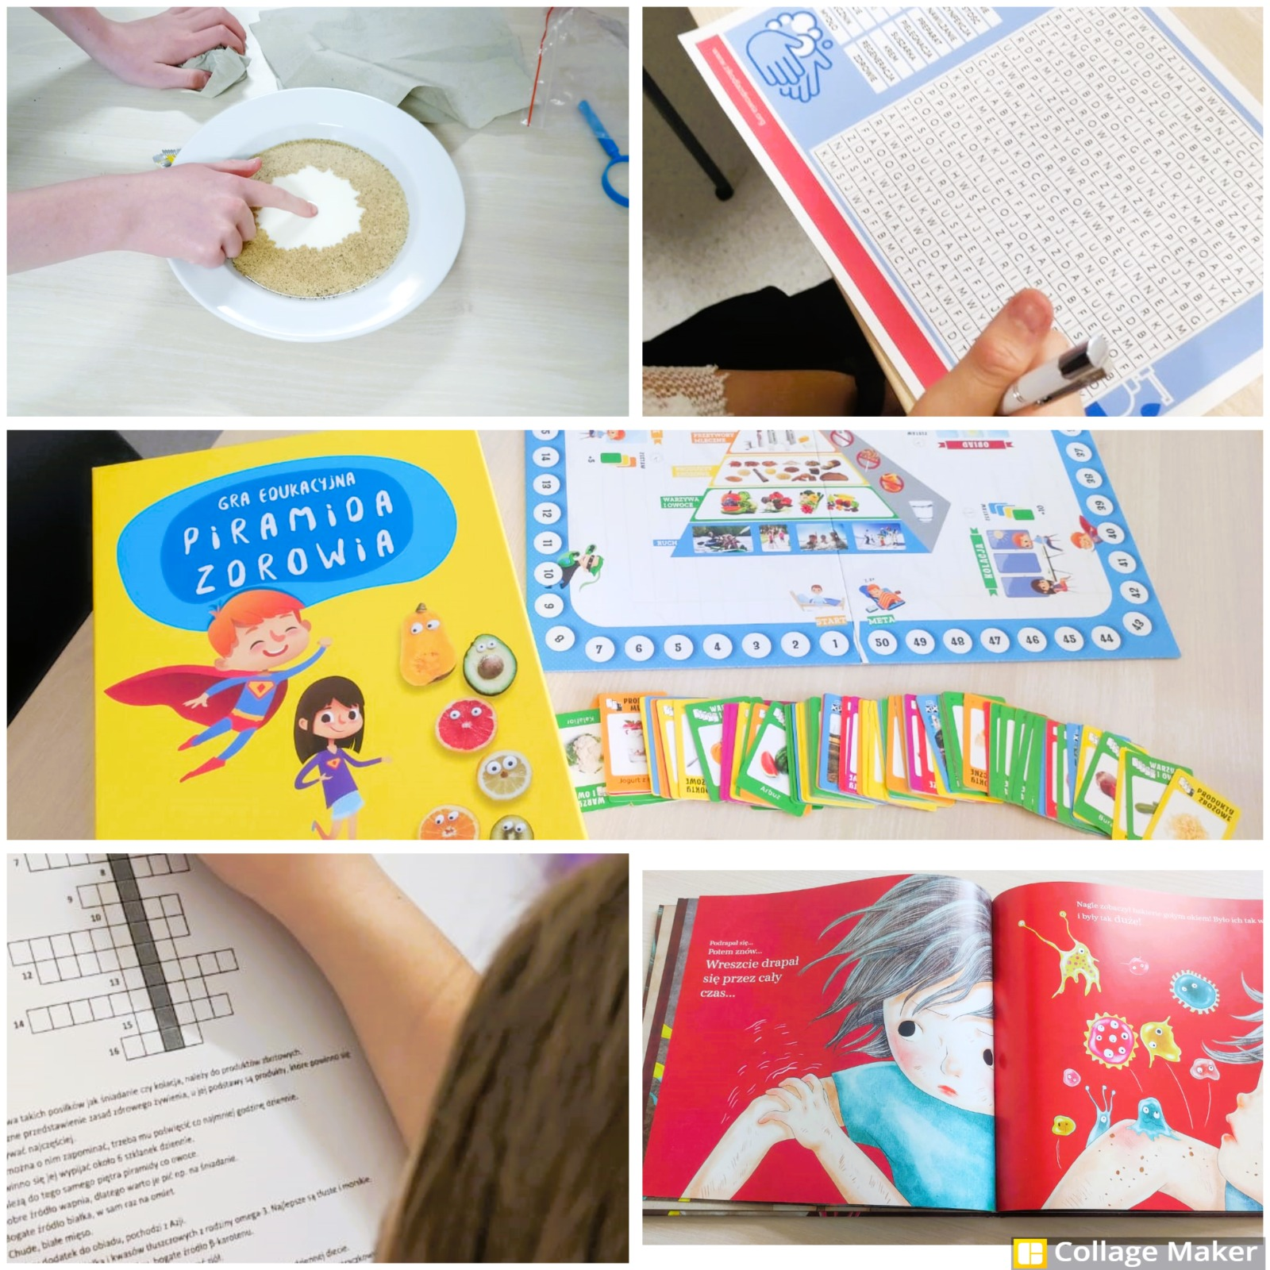
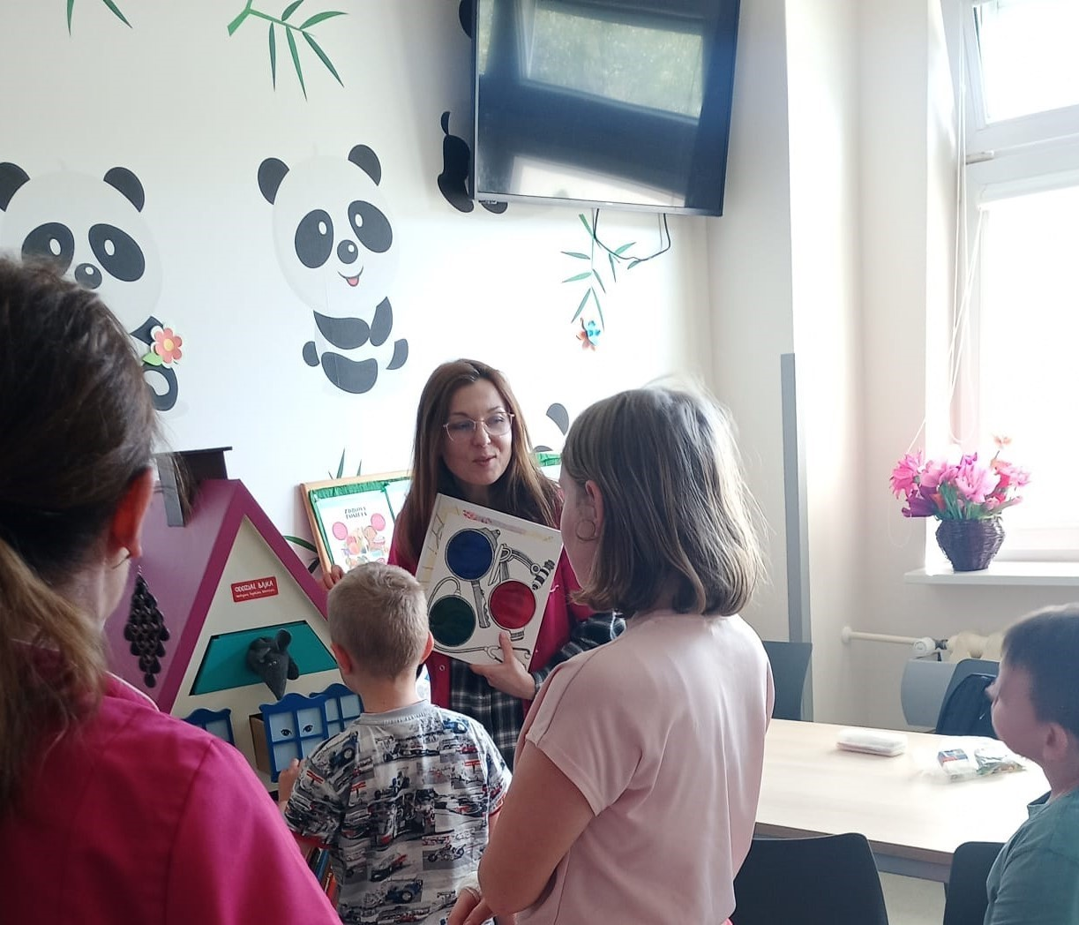
Trzydniowy cykl zajęć "Na tropie..."
-12.14.04.2024 PED Lwowska

Slide 27


"Jak być FIT w wieku nastoletnim" - zasady zdrowego odżywiania I aktywności ruchowej
14.04.2024 PS Łańcut

Slide 28


"Z kulturą przy ZDROWYM stole"- zasady zachowania się przy stole
-17.04.2024,
PED Lwowska

Slide 29
Wystawy, gazetki, dekoracje

Slide 30

Gazetka ścienna przygotowana przez uczniów PS Łańcut

Slide 31

Gazetka ścienna
-Ps Łańcut

Slide 32



Gazetki, dekoracje
Tablice dekoracyjne na SOR

Slide 33
Kronika Podsumowująca Tydzień Promocji Zdrowia

Slide 34

KRONIKA TYGODNIA PROMOCJI ZDROWIA

